Slide 1

Notes:
Sper ca sunteti binedispusi, si gata pentru a invata ceva nou

Slide 2

Introduction to Unit Testing
Workshop
Notes:
Buna ziua, numele meu este Nina Cavcaliuc si impreuna cu Mihai Trifonov va vom prezenta un workshop pe UT Dupa cum puteti vedea pe ecran astazi o sa avem partea introductiva, deci va sugeram sa va faceti confortabili dar cu ochii la ecran si bine focusati pe ceea ce urmeaza,
Astazi nu va fi necesar sa faceti foarte multe la calculator de aceea ochi si urechi la cele prezentate aici, pentru ca probabil o sa fie ceva nou pentru voi, sigur asteptam intrebarile voastre puteti sa le notati si la sfirsit o sa avem o sesiune de intrebari, clarificari si raspunsuri, unde o sa puteti sa le adresati
Iar la celelate sesiuni, urmeaza si mai multa interactiune,
De ex miine o sa avem un classwork pe ceea ce astazi o sa va prezentam ulterior alte 2 sesiuni, saptamina viitoare, unde o sa avem partea cu Mockito si un alt classwork cu exercitii pe partea mockito Additional o sa aveti si teme pentru acasa, ca sa puteti exersa cit mai mult si obtine cunostite pe care ulterior sa le puteti aplica chiar si la proiectele unde sunteti asignati

Slide 3
01
02
03
04
05
06
Insert short chapter name
Insert short chapter name
Insert short chapter name
Insert short chapter name
Insert short chapter name
What is unit testing?
Place of unit testing in QA world
What is JUnit?
How does JUnit work?
JUnit annotations
JUnit asserts
Notes:
Agenda zilei de astazi arata in in felul urmator - si anume:

Slide 4

Following the workshop, attendees will be able to:
Describe where unit testing fits in the quality process
Use unit testing tools
Write unit tests
Mock different dependencies This workshop focuses on Java, JUnit, Mockito, Maven.
Workshop goals
Notes:
La finalul workshopului –ca participantii veti putea:
1. Descrie - Ce loc are Unit Testing in quality process
2. Veti putea utiliza instrumesnte si Toolrile corespunzatoare - Unit Testing-lui
3. Veti putea scrie Unit teste si Crea Mock-ri
si veti avea acesta prezentare ca referinta si un Proiect cu exemple bine definite – la care veti putea reveni oricind
5. Acest workshop este focusat pe – JAVA, Junit, Mockito, Maven

Slide 5
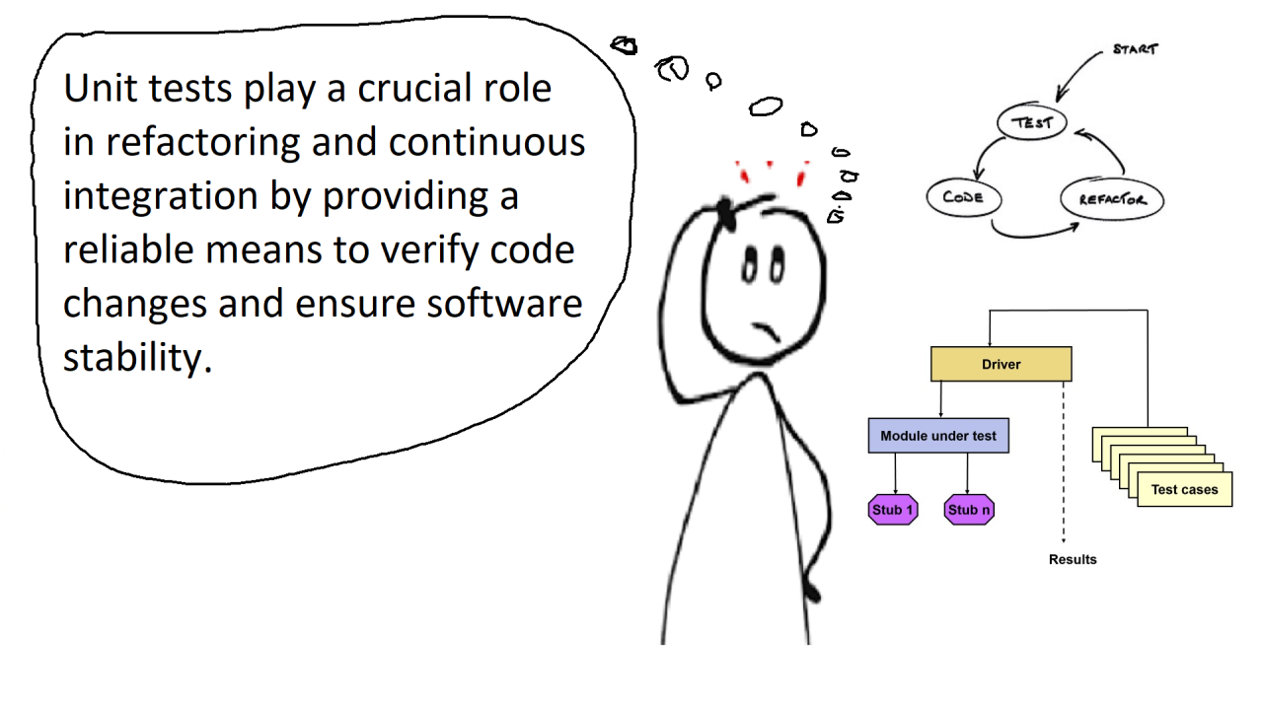
What is Unit Testing?
Notes:
Unit Testing este un tip de testare software care se concentrează pe module individuale ale unui sistem software.
Ne permite să verificăm unitățile individuale de cod,
să detectăm defectele din timp
și să asigurăm o bază de cod sănătoasă.
Unit testing este o practică esențială pentru menținerea unui software robust, fiabil și care poate fi întreținut.
UT joaca un rol crucial in refactorizare si continua integrare asigurind stabilitatea software-lui la schibarile de cod care apar pe parcursul dezvoltarii aplicatie.

Slide 6
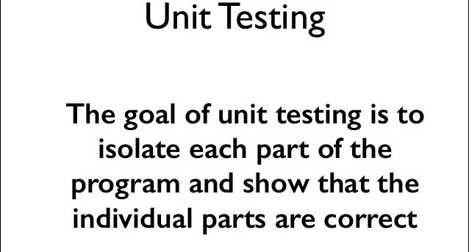



Quality Assurance:
Unit testing contributes to overall software quality. It ensures that each piece of code follows to defined standards and specifications.
Code stability:
The goal of unit testing is to make sure that any new functionality does not break the existing functionality.
Early Issue Detection:
Unit tests detect error closer to source where it occurred, it allows for timely resolution and ensure that code meets quality standards set by the organization.
Notes:
Scopul și obiectivele Unit Testing-lui: - este sa poata izola fiecare parte a programului si sa valideze ca acesta este correcta si lucreaza dupa asteptari.
Unit Testing contribuie la calitatea globală a software-ului.
Quality Assurance: Se asigură că fiecare bucată de cod respectă standardele și specificațiile definite.
Code Stability: Se asigura că orice funcționalitate nouă nu distruge funcționalitatea existentă.
Early Issue Detection:
Unit Test-le detectează eroarea mai aproape de sursa unde au apărut, Si permit rezolvarea în timp util
Concluzie:
Unit testing - este folosit pentru a testa cel mai mic bloc izolat de cod al aplicației, de obicei o funcție sau o metodă.
este o practică necesară pentru a asigura un software fiabil și ușor de întreținut.

Slide 7
Place of unit testing in QA world
02

Slide 8
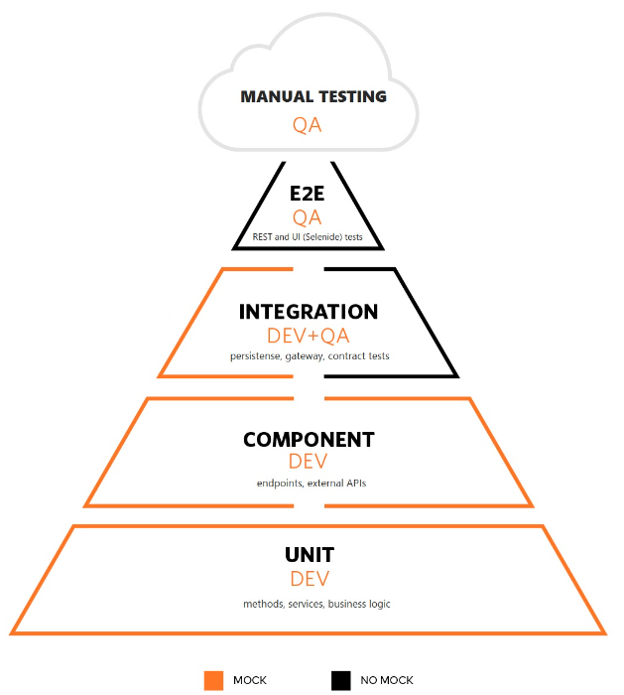

Place of unit testing in QA world
A unit test is the first level of testing in the STLC
(Software Testing Lifecycle).
However, due to time constraints, developers and software testers sometimes skip or reduce unit testing, which can result in increased errors during integration testing, system testing, acceptance testing, or even beta testing, which happens after a software application is finished.
Notes:
Unit testing - este primul nivel de testare în STLC (Software Testing Life Cycle). Astfel, Unit testing este primul pioner în lupta împotriva bug-urilor. Aceasta este urmată de …..component, integration, contract testing si în final e2e si testare manuală,
Cu toate acestea, din cauza constrângerilor de timp, uneori se omite sau reduce scrierea de Unit Teste,
ceea ce poate duce la o creștere a numărului de erori în timpul testarii nivelurilor urmatoare - Integration testing sau EeE
De aici trebuie sa cunoastem - UT găsesc și corectează erorile la începutul dezvoltării, ceea ce înseamnă că pot apărea mai puține defecte la nivelurile viitoare de testare.
UT ajută testerii și DEVII să înțeleagă elementele fundamentale ale codului, permițându-le să actualizeze rapid codul care provoacă defecte.
Promovează reutilizarea codului prin migrarea codului și a testelor.

Slide 9
Place of unit testing in QA world
Myths about unit testing
Key
Coverage… When enough is enough?
2. Developers always write unit tests
Unit testing is typically performed by developers as part of the software development process. However, QA testers may also be involved in unit testing, particularly if they have a strong understanding of the software being developed and the relevant technologies and platforms.
QA testers who perform unit testing typically work closely with the development team to understand the codebase and write test cases that should ensure that the code works properly and as expected.
Main goal it is code coverage
Although it would be nice to have 100% code coverage, it is not the aim. Code coverage does not take into consideration what the tests are testing and the quality of them.
Our focus should be on functionality.
Notes:
Deși ar fi bine să aveți o acoperire de cod 100%, acesta nu este scopul. Acoperirea codului nu ține cont de ceea ce verifică de fapt testele și de calitatea acestora.
Accentul nostru ar trebui să fie pe funcționalitate.
DEVII scriu întotdeauna UT
De obicei devii scriu UT, ca parte a procesului de dezvoltare a software-ului.
Cu toate acestea, testerii QA pot participa și la scrierea de Unit teste, mai ales dacă sunt bine versați în software-ul dezvoltat și tehnologiile și platformele conexe.
Testerii care dezvoltă UT lucrează de obicei în tandem cu programatori. Sau au capacitatea de a comunica rapid cu ei.

Slide 10
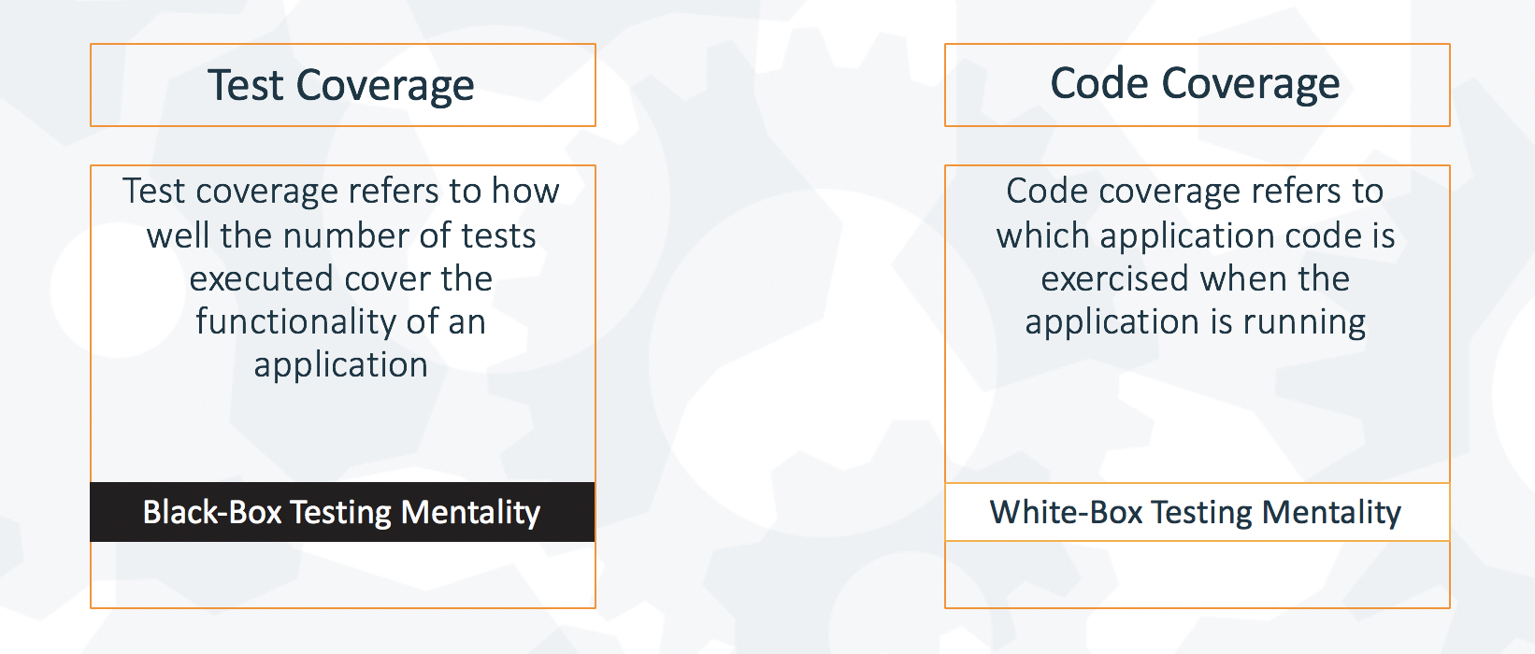
Place of unit testing in QA world
Notes:
Test coverage și Code coverage sunt două metrici utilizate în contextul testării software pentru a evalua cât de mult din codul sursă este testat de către suitele de teste.
În esență, test coverage se concentrează pe calitatea testării, în timp ce code coverage pe cantitatea de cod testat,
ajutând dezvoltatorii să identifice părțile netestate ale unei aplicații.
Black box testing se concentrează pe validarea funcționalității unui sistem fără a cunoaște detaliile interne ale codului,
în timp ce white box testing implică testarea funcționalității cu acces complet la structura și logica internă a codului.

Slide 11
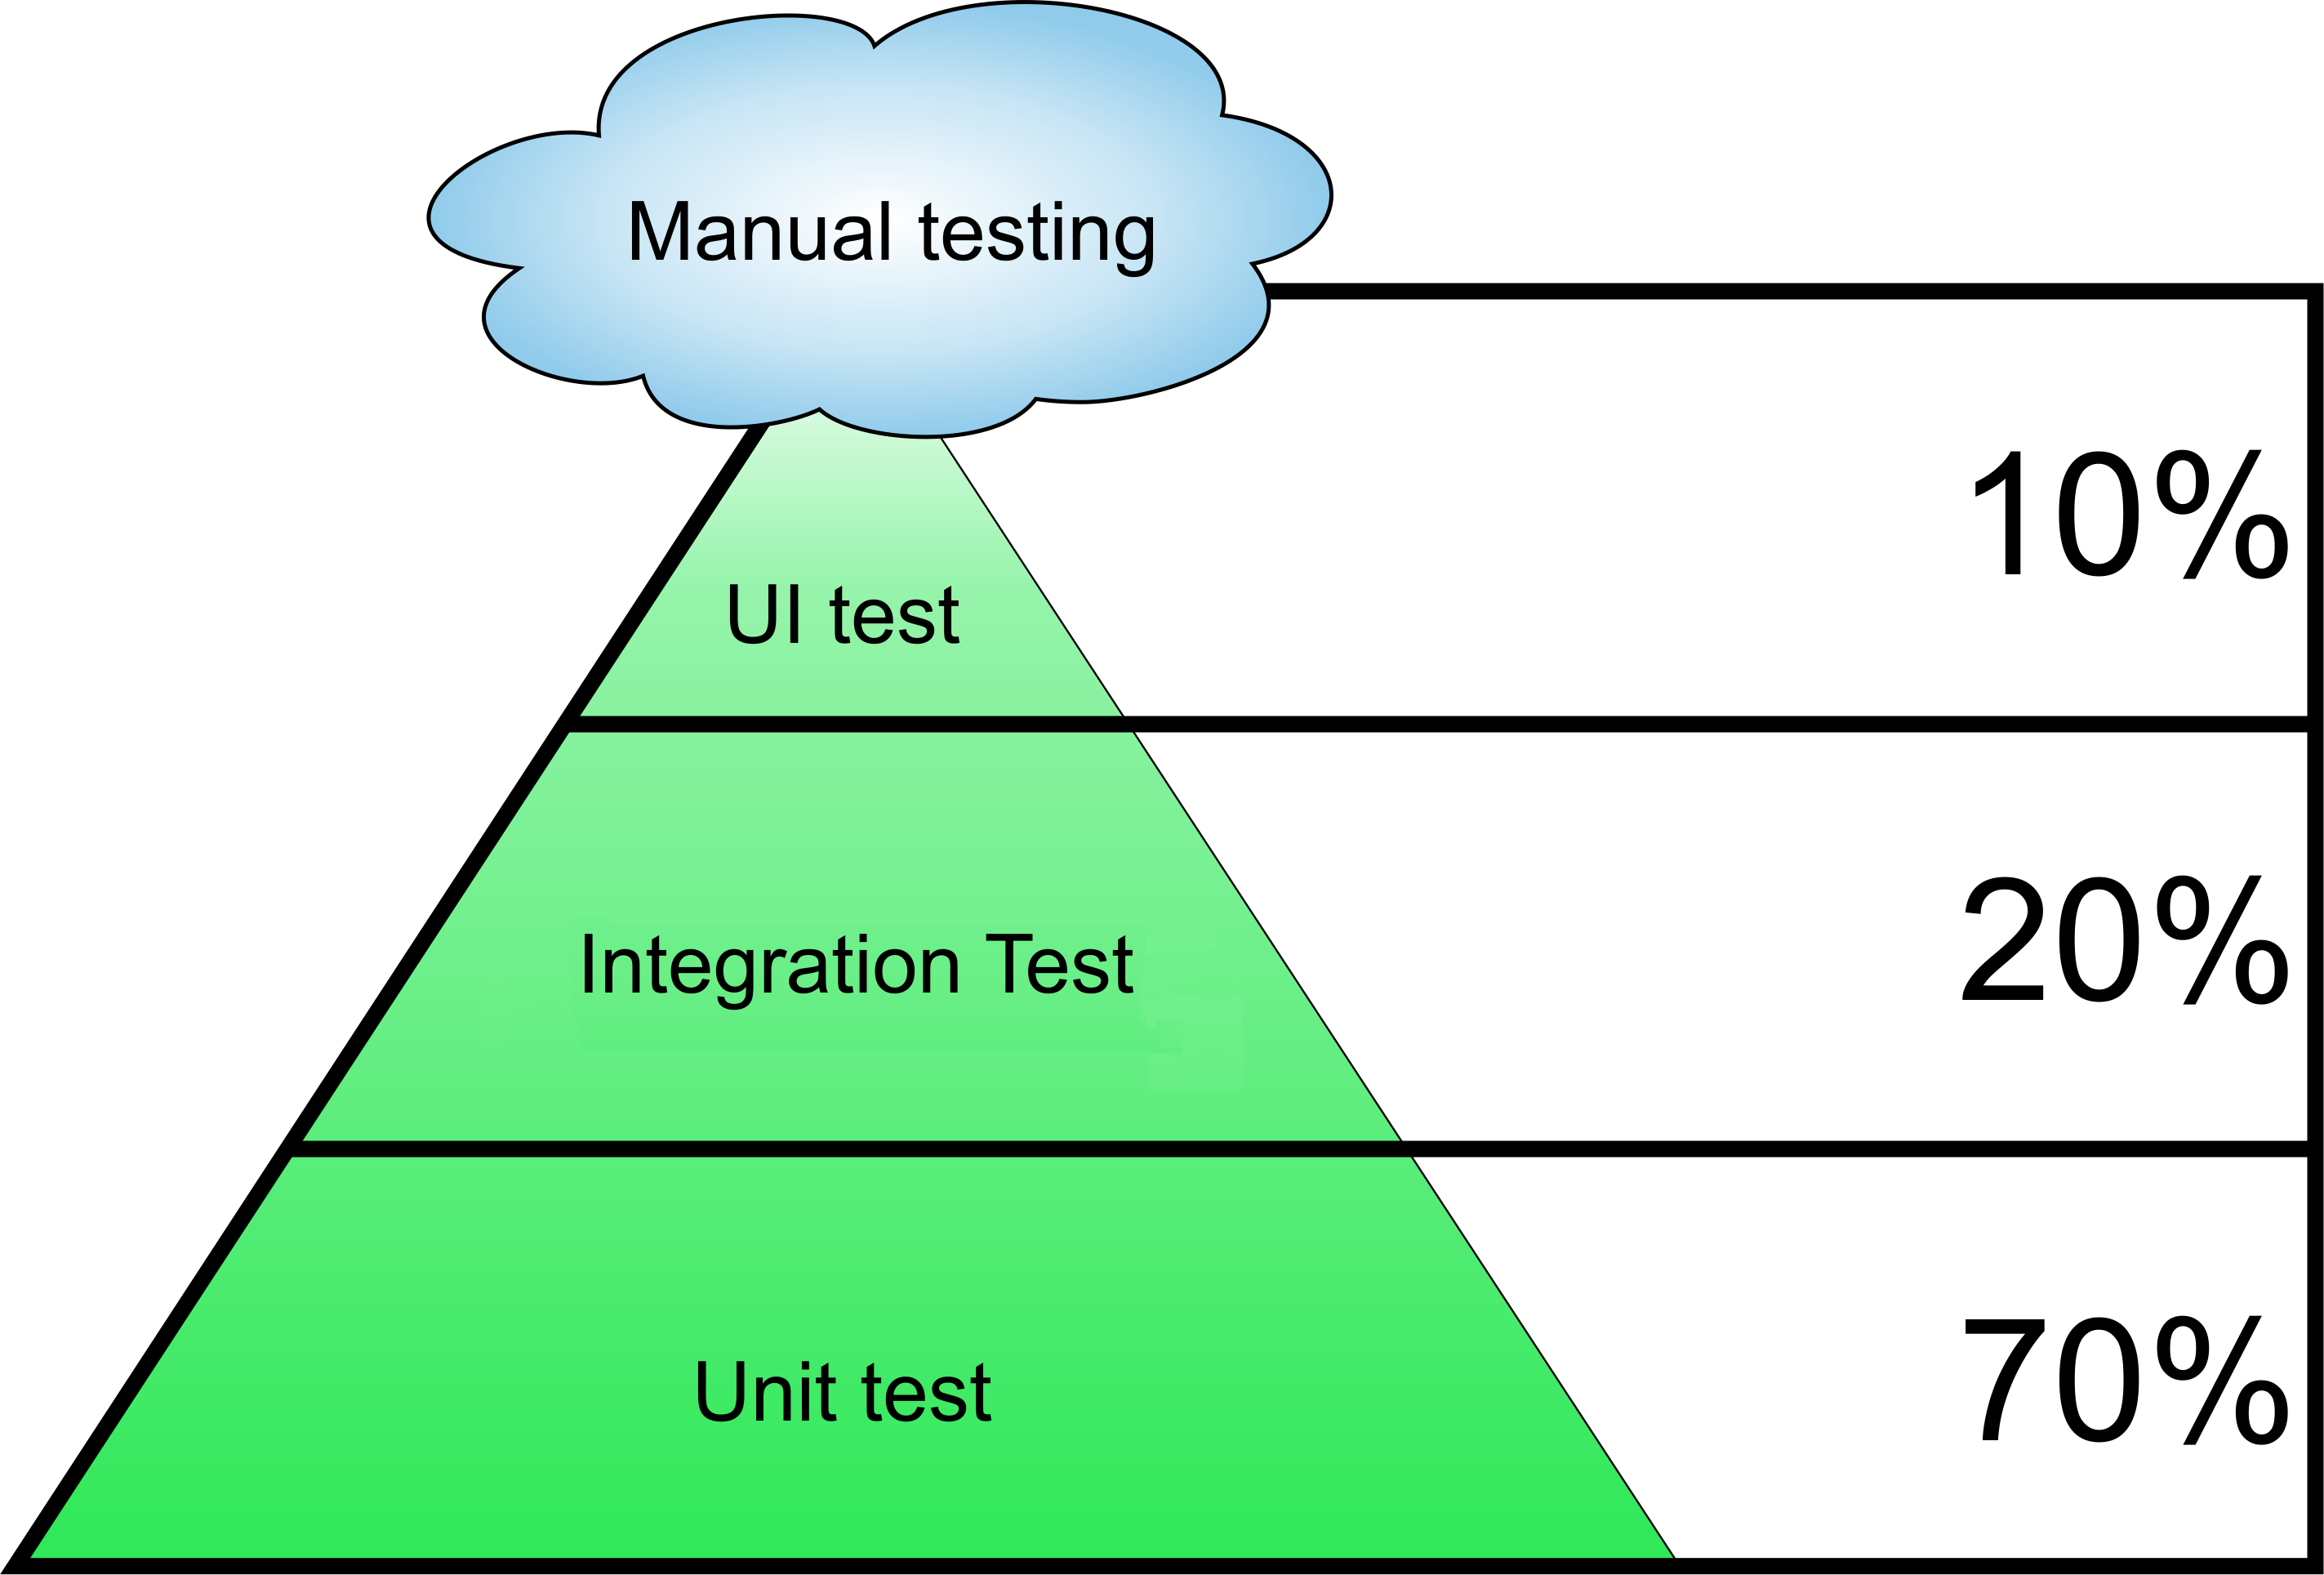

Place of unit testing in QA world
Notes:
Avem reprezentat o piramida in proportie de cite procente sunt acoperite cu teste functionalitatea unei aplicatii,
dar tinem sa mentionam ca aceste cifre nu sunt neaparat o referinta, cu siguranta puteti obtine cifre mai frumoase care o sa va ofere un system bine testat
(deci nu neaparat in suma sa avem = 100%, putem depasi usor aceata cifra, ceea ce o sa ne ofere mai multa incredere pentru sistemul dezvoltat) adica putem acoperi: 90% - UT
30% - IT 10% -E2E

Slide 12

Client Key Questions
Notes:
Deseori Clientul vine cu urmatoarle intrebari: Toate UT trec?) Avem 100% code coverage cu UT?)
Si in ultima instanta clintul vine cu intrebarea Daca inca mai avem bag-ri in system?(

Slide 13
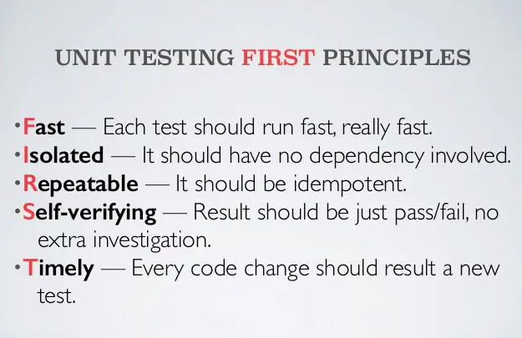

Place of unit testing in QA world
Good to know
The criteria for unit testing
Notes:
principalele criterii pentru UT
Ghidați de care putem obține rezultate optime în asigurarea calității aplicației la dezvoltarea UT
Fast – fiecare test trebuie sa ruleze repede si foarte repede
Isolated – Nu trebuie sa aiba dependente de alte module … trebuie să poată rula independent, fără a se baza pe ordinea, starea sau rezultatele altor teste.
Repeatable – Trebuie sa fie Idempotent – adica testul trebuie sa aiba acelasi rezultat ori de cite ori este rulat,
Self-verifying – Rezultatul testului trebuie sa fie simplu si binar, precum 1/0 sau pass/fail, fara extra investigatii (cu atit mai mult ca un unit test verifica o functie sau o metoda)
Timely (la timp) - Fiecare schimbare de cod trebuie sa fie acoperit cu un nou unit test .
1) Fiecare test trebui să se concentreze pe un aspect sau un scenariu al blocului de cod și să aibă un nume clar și descriptiv.
2) Este important să acoperiți tot codul cu UT - pentru o testare cuprinzătoare. - Puteți utiliza instrumente pentru a masura – coverage of UT.
3) Fiecare test trebuie să poată rula independent, fără a se baza pe ordinea, starea sau rezultatele altor teste.
4) Fiecare UT trebuie să producă același rezultat de fiecare dată când este executat, așa că ar trebui să evitați să utilizați valori aleatorii, date sau intrări în UT. În schimb, puteți utiliza valori fixe sau predefinite pentru a genera valori aleatorii.
--------------
На этом слайде представлена ​​информация об основных критериях Unit тестирования.
Руководствуясь которыми мы сможем добиться оптимальных результатов в обеспечени качества приложения при разработке юнит тестов.
1) Каждый тест должен сосредоточиться на одном аспекте или сценарии вашего кодового блока и иметь понятное и описательное имя.
2) Важно охватить все возможные пути, ветви и случаи вашего кодового блока для всестороннего тестирования.
Вы можете использовать инструменты покрытия кода, чтобы измерить, какая часть вашего кода проверяется вашими модульными тестами.
3) Каждый тест должен иметь возможность запускаться независимо, не полагаясь на порядок, состояние или результаты других тестов.
Это можно достичь с помощью макетов объектов, заглушек или фейков для имитации или замены внешних зависимостей
4) Каждый модульный тест должен давать одинаковый результат каждый раз при его выполнении, поэтому вам следует избегать использования случайных значений, дат или входных данных в ваших модульных тестах. Вместо этого можно использовать фиксированные или предопределенные значения, или seed для генерации случайных значений
printip
FIRST means that tests should be
Fast, Independent, Repeatable, Self-validating, Timely
FIRST означает, что тесты должны быть:
Быстрота: тесты должны быть достаточно быстрыми, чтобы у вас не возникало разочарований в их использовании.
Если вы вносите изменения в класс или метод, к которому прикреплено несколько тестов,
у вас гораздо больше шансов запустить эти тесты после внесения изменений, если их выполнение займет около секунды.
Независимость: тесты не должны зависеть от состояния предыдущего теста, будь то состояние объекта или имитируемых методов. Это позволяет запускать каждый тест индивидуально, когда это необходимо.
Повторяемость: тесты должны повторяться в любой среде без изменения результатов. Если они не зависят от сети или базы данных, то это устраняет возможные причины провала тестов, поскольку единственное, от чего они зависят, — это код в тестируемом классе или методе. Если тест не пройден, значит метод работает неправильно или тест настроен неправильно — и ничего больше.
Самопроверка: каждый тест будет иметь один логический вывод «пройден или не пройден». Вам не придется проверять правильность вывода метода каждый раз при запуске теста. Тест должен сказать вам, был ли результат теста действительным или нет. Обычно это делается с помощью утверждений, таких как assertTrue или assertEquals, которые приводят к прохождению или сбою теста в зависимости от их результатов.
Своевременность: модульные тесты следует писать непосредственно перед рабочим кодом, обеспечивающим прохождение теста. Это то, чему вы бы следовали, если бы занимались TDD (разработка через тестирование), но в противном случае это может быть неприменимо.
FIRST means that tests should be
:
This slide provides information regarding basics concepts of Unit
Fast: Tests should be fast enough that you won't be discouraged from using them. If you are making changes to a class or method that has a few tests attached to them, you are much more likely to run those tests after making changes if they take about a second to run testing.
Independent: Tests should not depend on the state of the previous test, whether that is the state of an object or mocked methods. This allows you to run each test individually when needed
Repeatable: Tests should be repeatable in any environment without varying results. If they do not depend on a network or database, then it removes the possible reasons for tests failing, as the only thing they depend on is the code in the class or method that is being tested. If the test fails, then the method is not working correctly or the test is set up wrong — and nothing else.
Self-validating: Each test will have a single boolean output of pass or fail. It should not be up to you to check whether the output of the method is correct each time the test is run. The test should tell you if the result of the test was valid or not. This is normally done using asserts such as assertTrue or assertEquals, which will cause the test to pass or fail depending on their results.
Timely: Unit tests should be written just before the production code that makes the test pass. This is something that you would follow if you were doing TDD (Test Driven Development), but otherwise it might not apply.

Slide 14
Unit testing naming conventions
Test
Class name
A widely-used solution for classes is to use the "Test" suffix at the end of test classes names.
testMethod
Test name
As a rule, a test name should explain what the test does. If that is done correctly, reading the actual implementation can be avoided.
Should
Key world
One possible convention is to use the "should" in the test method name. For example, "ordersShouldBeCreated" or "menuShouldGetActive". This gives a hint what should happen if the test method is executed.
BDD
Long name
Another approach is to use "Given[ExplainYourInput] When[WhatIsDone] Then[ExpectedResult]“ for the display name of the test method.
class NewsLetterSenderClassTest
void TestMethodName_StateUnderTest_ExpectedBehavior
void Should_ExpectedBehavior_When_StateUnderTest
void GIven_Preconditions_When_StateUnderTest_Then_ExpectedBehavior
Notes:
Cert este faptul ca - Fiecare test trebuie să se concentreze pe un aspect sau un scenariu al blocului de cod și să aibă un nume clar și descriptiv.
Următorul principiu important este - atunci când se scriu UT se i-au in considerare un anumit NAMing CONVENTIONS.
Class name - O practică larg răspândită pentru denumirea claselor de test - este adăugarea sufixului „Test” la sfârșitul numelui clasei.
Test Name - Numele unui test ar trebui să explice clar ce verifică testul
Key world - O convenție utilă este utilizarea cuvântului “SHOULD” în numele metodei de testare.
De exemplu, „ordersShouldBeCreated” sau "menuShouldGetActive”.
Acest lucru oferă un indiciu clar despre ceea ce ar trebui să se întâmple atunci când metoda de testare este executată.
Long name - O altă abordare este utilizarea formatului - BDD
Given[ExplainYourInput]
When[WhatIsDone]
Then[ExpectedResult]“
------
Следующий немаловажный принцип это использованя наминг ковенции при разработке юнит тестов.
Ниже приведены 4 популярных соглашения об именовании unit тестов, которые, используются большинством разработчиков
Имя класса
Широко используемым решением для классов является использование суффикса «Test» в конце имен тестовых классов
Название теста Как правило, название теста должно объяснять, что он делает. Если все сделано правильно, чтения фактической реализации можно избежать.
лучший способ именования методов такой: [Тестируемый метод]_[Сценарий]_[Ожидаемое поведение
Важно найти осмысленное название теста, поскольку эта информация отображается в верхней части отчетов
именование Unit тестов по методам или попытка включить поведение в имя.
имя теста может содержать только ту информацию о состоянии, которая важна, поскольку она отличается от значения по умолчанию и приводит к другому результату:
Key world
Одним из возможных соглашений является использование слова «should» в названии метода тестирования. Например, «ordersShouldBeCreated» или «menuShouldGetActive». Это дает подсказку, что должно произойти, если тестовый метод будет выполнен.
Long name
термин «BDD» подразумевает переход из одного состояния в другое, осуществляемый действием, шаблон «"Given[ExplainYourInput] When[WhatIsDone] Then[ExpectedResult]“ ». хорошая идея объединить всю эту информацию в одно имя4
public void
givenIsVisibleAndEnabledWhenClickThenListenerIsNotified() {}
@Test
public void
givenIsVisibleAndNotEnabledWhenClickThenListenerIsNotNotified() {}
Ваши тесты должны: Быть достоверными
Не зависеть от окружения, на котором они выполняются
Легко поддерживаться
Легко читаться и быть простыми для понимания (даже новый разработчик должен понять что именно тестируется)
Соблюдать единую конвенцию именования
Запускаться регулярно в автоматическом режиме

Slide 15
JUnit is a testing framework
03
What is JUnit ?

Slide 16


What is JUnit? in QA world
JUnit 5
is the current generation of the JUnit testing framework, which provides a modern foundation for developer-side testing on the JVM. This includes focusing on Java 8 and above, as well as enabling many different styles of testing.
JUnit 5 began as the result of the JUnit Lambda project. It is composed of several different modules from three different sub-projects.
JUnit 5 = JUnit Platform + JUnit Jupiter + JUnit Vintage
0101
The following short list of links will get you started.
User Guide
Javadoc
GitHub Repository with source code and an issue tracker
Notes:
Junit este cea mai populara biblioteca de testare , este foarte veche
Cea mai folosita versiune este 4- aplicatie monolita
– si 5 - o platforma pe microservicii, dar ofera integrarea cu Junit4
Si mai jos avem citeva linkuri de referinta ca sa va fie mai usor atunci cind revedeti prezentarea)
------------
JUnit — это среда модульного тестирования с открытым исходным кодом, разработанная разработчиками IBM.
JUnit широко используется в приложениях Java и на другие языки программирования.
JUnit - одна из самых популярных сред модульного тестирования в экосистеме Java.
JUnit 5 — это современное поколение среды тестирования JUnit. который обеспечивает современную основу для тестирования JVM на стороне разработчика.
Основным преимуществом использования JUnit является его модульность.
Версия JUnit 5 (также известная как Jupiter) содержит множество интересных нововведений, включая поддержку новых функций в Java 8 и выше.
Новая структура также включает расширяемую архитектуру и совершенно новую модель расширений, которая упрощает реализацию пользовательских функций.
JUnit 5 появился в результате проекта JUnit Lambda. Он состоит из трех разных подпроектов.
JUnit в основном используется для юнит тестирования, но его также можно использовать и для других тестов, таких как функциональные и интеграционные тесты. Функциональные тесты проверяют функциональность системы. Они отличаются от модульных тестов тем, что тестируют систему в целом, а не отдельные модули. Интеграционные тесты проверяют интеграцию двух или более систем. Они отличаются от модульных тестов тем, что проверяют, насколько хорошо компоненты системы работают вместе, а не по отдельности.

Slide 17
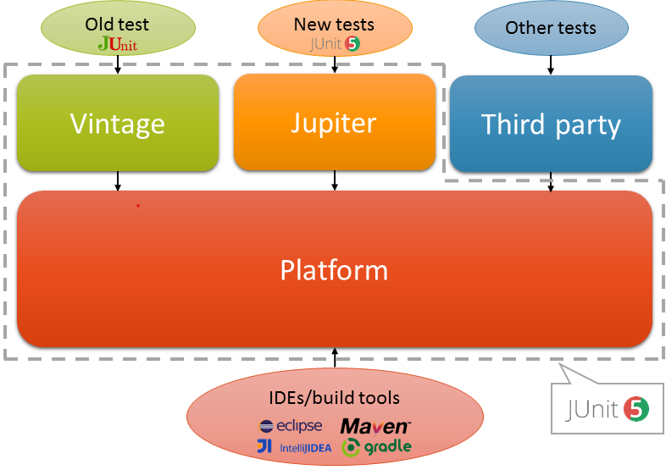
The architecture of JUnit 5
What is JUnit? in QA world
0101
The JUnit Platform is the core of the framework. IDEs or build tools can be a few good examples that access the core platform directly to achieve customized behavior.
Jupiter is a set of new APIs written on top of the JUnit platform. It provides many rich features to the developers for writing effective test cases with the least configuration. We’ll be working with this module most throughout the tutorial.
Vintage it is older JUnit. This module provides a TestEngine for running JUnit 3 and JUnit 4 based tests on the platform. It requires JUnit 4.12 or later to be present on the class path or module path. Almost all old JUnit test cases could be still run on JUnit 5 with the help of this module.
And, if you want to write your own set of APIs important one is the JUnit Platform itself.
Notes:
Cu ajutorul platformei date avem modulul vintage care ofera integrarea UT scrise pe Junit4
Jupiter UT scrise pe Junit5
Si additional este posibil de a integra UT scrise si prin alte platforme
Operarea cu UT are loc prin Platforma Junit direct din IDE cu ajutorul Build Tools precum Maven sau Gradle
---
Архитектура JUnit 5
Предыдущие версии фреймворка JUnit (т.е. до JUnit 4) поставлялись в одном jar файле.
Однако JUnit 5 архитектурно отличается от более ранних версий JUnit.
Поэтому JUnit 5 поставляется в разных модулях, используя новую архитектуру, которая разделяет API, механизм выполнения, выполнение и интеграцию.
JUnit 5 включает в себя несколько разных модулей из трех разных подпроектов. 3
Давайте расмотрим каждый из них.
.1. The JUnit Platform отвечает за запуск фреймворков тестирования на JVM. Он определяет стабильный и мощный интерфейс между JUnit и его клиентами,
например, инструментами сборки. Платформа легко интегрирует клиентов с JUnit для обнаружения и выполнения тестов. Platform также определяет
TestEngine API для разработки среды тестирования, работающей на платформе JUnit. Внедрив собственный TestEngine, мы можем подключить сторонние библиотеки тестирования непосредственно к JUnit.
Jupiter Этот модуль включает новые модели программирования и расширения для написания тестов в JUnit 5. Новые аннотации по сравнению с JUnit 4: 3.3.
5, а также механизм тестирования, который позволяет их запускать
JUnit Винтаж JUnit Vintage поддерживает запуск тестов на основе JUnit 3 и JUnit 4 на платформе JUnit 5. Практически все тесты написаные на старых версиях джиюнита могут быть запущены на джупитер платформе.
Ну и в случае если вы захатите расширить Апи джупитера напомним для этого вы будите использовать платформу.
JUnit 5 comprises several different modules from three different sub-projects.

Slide 18
Dependencies QA world
JUnit 5 Dependencies
0101
Group ID: org.junit.Jupiter
junit-jupiter-api: It is the main module where all core annotations are located, such as @Test, Lifecycle method annotations and assertions.
junit-jupiter-params: Support for parameterized tests in JUnit 5.
junit-jupiter-migrationsupport: Support for migrating from JUnit 4 to JUnit Jupiter; only required for support for JUnit 4’s @Ignore annotation and for running selected JUnit 4 rules.
Notes:
Pentru a utiliza JUnit într-un proiect, trebuie doar să adăugați dependența corespunzătoare.
Junit5 vine cu mai multe biblioteci, iar implementarea actuală vă permite să importați numai artefactele de care aveți nevoie în proiect.
Să ne uităm la artefactele de bază ale Group ID: org.junit.Jupiter cu care va trebui să începeți.
JUnit Jupiter - este un agregator de artefacte care conectează tranzitiv dependențele de -junit-jupiter-api, junit-jupiter-params и junit-jupiter-engine
pentru a simplifica gestionarea dependenței în Gradle și Maven
junit-jupiter-api: Acesta este modulul principal în care se află toate adnotările principale, cum ar fi @Test cit și aserțiunile.
junit-jupiter -engine: are o implementare a motorului de testare care este necesară în timpul rulării pentru a executa teste.
junit-jupiter-migrationsupport: Conține o implementare a motorului pentru executarea testelor scrise în JUnit 3 sau 4. În acest scop, desigur, veți avea nevoie și de jar JUnit 3 sau 4.
junit-jupiter-params: Suport pentru teste parametrizate în JUnit 5.
Începând cu versiunea 5.7, JUnit 5 își propune să facă fișierele sale JAR non-javadoc reproductibile.
Aceasta înseamnă că oricine poate reproduce condițiile de construire a artefactului pe Maven Central/Sonatype și poate construi același artefact de ieșire la nivel local
, confirmând că artefactele din repozitorii au fost într-adevăr generate din acest cod sursă.
---------------
Теперь для использования JUnit в проекте, необходимо просто добавить соответствующую зависимость.
Unit5 представляет собой несколько библиотек, и текущая реализация позволяет импортировать в проект только те артифакты, которые вам нужны.
Давайте расмотрим базовые артефакты Group ID: org.junit.jupiter
котрые вам понадобяться для начала.
Итак
JUnit Jupiter - это агрегатор артефактов, который транзитивно подключает зависимости от junit-jupiter-api, junit-jupiter-params и junit-jupiter-engine
для упрощения управления зависимостями в Gradle и Maven
junit-jupiter-api: это основной модуль, в котором расположены все основные аннотации, такие как @Test, аннотации методов жизненного цикла и asertions.
junit-jupiter -engine: имеет реализацию тестового движка, которая необходима во время выполнения для выполнения тестов.
junit-jupiter-migrationsupport: содержит реализацию движка для выполнения тестов, написанных на JUnit 3 или 4. Для этой цели, конечно, вам также понадобится jar JUnit 3 или 4.
junit-jupiter-params: поддержка параметризованных тестов в JUnit 5.
Начиная с версии 5.7, JUnit 5 ставит своей целью, чтобы его JAR-файлы, не являющиеся javadoc, были воспроизводимыми.
Это означает, что любой может воспроизвести условия сборки артефактов на Maven Central/Sonatype и локально создать тот же выходной артефакт
, подтверждая, что артефакты в репозиториях действительно были сгенерированы из этого исходного кода.
JUnit 5 User Guide
https://junit.org/junit5/docs/current/user-guide/#dependency-metadata-dependenciesde

Slide 19
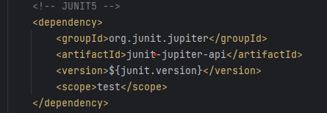
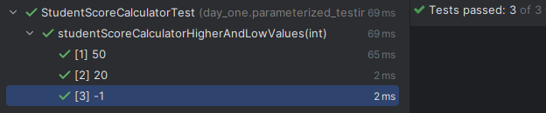
How does JUnit work?
04
Notes:
Punind Dependenta acesta, noi deja avem abilitatea de a acrie UT
2. Folosind IDE precum Itelij - rezultatele UT pot fi usor vizualizate

Slide 20
How does JUnit work?
JUnit main features
JUnit is a software testing framework that helps test applications. It allows to write tests in Java and run them on the Java platform.
0101
Annotations: Provides annotations to identify test methods.
Test runners: Test runners are used for executing the tests and reporting the results. JUnit provides a graphical test runner that can run tests and view the results.
Assertions: Assertions are used to verify the expected behavior of a system. JUnit provides a set of assertion methods that can be used to check the results of a test.
Reporting: When you run your tests, JUnit can help you analyze the results. It provides a built-in reporter that prints out information about the executed tests.
Notes:
Junit – este un framework de testare care ne ajuta sa testam aplicatiile
El ne permite sa scriem teste si sa le rulam folosind JAVA
Ulterior o sa ne oprim mai detaliat la Annotatii si aserturi si reporting
Assertions: Assertions используются для проверки ожидаемого поведения системы. JUnit предоставляет набор методов утверждения, которые можно использовать для проверки результатов теста.
Исполнители тестов: Исполнители тестов используются для выполнения тестов и отчета о результатах. JUnit предоставляет графический исполнитель тестов, который может выполнять тесты и просматривать результаты.
Утверждения: Утверждения используются для проверки ожидаемого поведения системы. JUnit предоставляет набор методов утверждения, которые можно использовать для проверки результатов теста.
Reporting: Когда вы запускаете свои тесты, JUnit может помочь вам проанализировать результаты. Он предоставляет встроенный отчет, который выводит информацию о выполненных тестах.

Slide 21
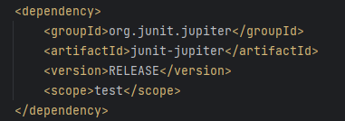
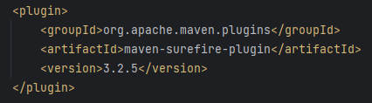
Maven & JUnit
In Maven you can simply add the following dependency to your pom.xml
- This is the only step that is required to get started - you can now create tests in your test source directory (e.g., src/test/java).
Run Unit Tests with Maven
The JUnit Platform Surefire Provider supports the test JVM system property supported by the Maven Surefire Plugin.
- The Surefire Plugin is used during the test phase of the build lifecycle to execute the unit tests of an application.
- The Maven Surefire Plugin will scan for test classes whose fully qualified names match the following patterns.
**/Test*.java **/*Test.java **/*Tests.java **/*TestCase.java
For example, to run only test methods in the org.example.MyTest test class you can
mvn -Dtest=org.example.MyTest test from the command line.
And you may use multiple names/patterns, separated by commas:
mvn -Dtest=TestSquare,TestCicle
0101
Notes:
UT pot fi rulate direct din Maven, dar pentru asta trebuie configurat Maven surefire plugin – el deja exista dar tinem sa metionam pentru ce este utilizat –
- este adaugat in <build> - si avem nevoie de el ca sa stim care clase se ruleaza - **/*test.java
El cauta clasele care au aceste Pattern – si le ruleaza
В целом, Maven и JUnit позволяют быстро и эффективно разрабатывать и тестировать проекты на Java.
Maven упрощает управление зависимостями и сборку проекта, а JUnit предоставляет удобные средства для написания и запуска тестовых сценариев.
В Maven вы можете просто добавить следующую зависимость в свой pom.xml. — Это единственный шаг, который требуется для начала работы
— теперь вы можете создавать тесты в исходном каталоге тестов (например, src/test/java).
JUnit Platform Surefire Provider поддерживает свойство тестовой системы JVM, поддерживаемое подключаемым модулем Maven Surefire. – Плагин
Surefire используется на этапе тестирования жизненного цикла сборки для выполнения юнит тестов приложения.
Плагин Maven Surefire будет искать тестовые классы, полные имена которых соответствуют следующим шаблонам. **/Test*.java **/*Test.java **/*Tests.java **/*TestCase.java
Mvn test
Например, чтобы запускать только тестовые методы в тестовом классе org.example.MyTest, вы можете mvn -Dtest=org.example.MyTest тест из командной строки.
Вы можете использовать несколько имен/шаблонов, разделенных запятыми: mvn -Dtest=TestSquare,TestCicle
This will pull in all required dependencies. Among those dependencies is junit-jupiter-api which contains the classes and interfaces your test source requires to compile. junit-platform-engine is also resolved and added.
https://maven.apache.org/surefire/maven-surefire-plugin/examples/junit-platform.html
https://maven.apache.org/surefire/maven-surefire-plugin/examples/single-test.html

Slide 22
How does JUnit work?
Getting Started with JUnit Framework
Where should the test be located?
Unit tests are created in a separate project or separate source folder to keep the test code separate from the real code.
The standard convention from the Maven build tools is to use:
src/main/java - for Java classes
src/test/java - for test classes
JUnit 5 provides various annotations that help in configuring and customizing the test run. These annotations are used to define the behavior of test methods, control the test lifecycle, and more.
0101
Notes:
Cum arata un proiect care are UT reprezentat in Java – avem folder-ul main si cel de test
src/main/java - for Java classes
src/test/java - for test classes
Orice clasa din main are o clasa test personala care poarta aceasi denumire cu TEST la sfirshit
JUNIT daca este folosit in IDE precum ITELIJ IDEA ofera posibilitatea de a genera clasa de test prin shortcut CTRL+ SHIFT+ T sau click dreapta add test
Где должен находиться тест?
Модульные тесты создаются в отдельном проекте или отдельной папке с исходным кодом, чтобы отделить тестовый код от реального кода.
Стандартное соглашение инструментов сборки Maven заключается в использовании:
• src/main/java – для классов
Java • src/test/java — для тестовых классов
JUnit 5 предоставляет различные аннотации, которые помогают настроить выполнение теста.
Эти аннотации используются для определения поведения методов тестирования, управления жизненным циклом теста и многого другого.

Slide 23
Time to do Something 1. Git clone project 2. Open Project and run: mvn clean install –DskipTests 3. Structure of the Project 4. What dependency should we have in pom.xml file

Slide 24
Junit annotations
05

Slide 25
JUnit annotations
What is JUnit Annotations?
JUnit Annotations is a special form of syntactic meta-data that can be added to Java source code for better code readability and structure. Variables, parameters, packages, methods and classes can be annotated. Annotations were introduced in Junit4, which makes Java code more readable and simpler.
JUnit 5 provides various annotations that help in configuring and customizing the test run. These annotations are used to define the behavior of test methods, control the test lifecycle, and more.
0101
Notes:
Аннотации JUnit — это особая форма синтаксических метаданных, которые можно добавлять в исходный код Java
для улучшения читаемости и структуры кода. Переменные, параметры, пакеты, методы и классы могут быть аннотированы.
Аннотации были введены в Junit4, что делает код Java более читабельным и простым.
JUnit 5 предоставляет различные аннотации, которые помогают настроить выполнение теста.
Эти аннотации используются для определения поведения методов тестирования, управления жизненным циклом теста и многого другого.

Slide 26
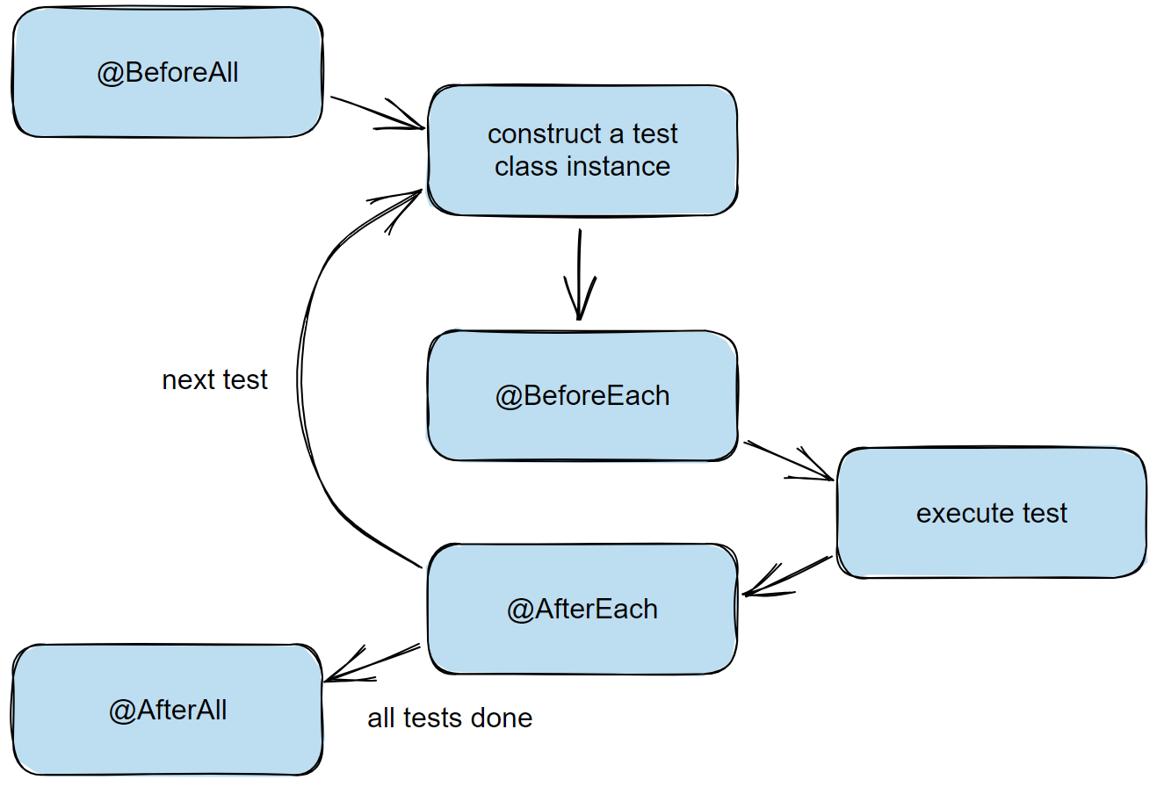
- Lifecycle Methods
How to run code ?
before and after each test
all tests in the test class

Slide 27
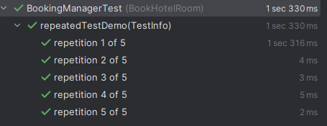
Basic annotation examples
Basic Annotations:
@Test Denotes that a method is a test method. Unlike JUnit 4’s @Test annotation, this annotation does not declare any attributes, since test extensions in JUnit Jupiter operate based on their own dedicated annotations. Such methods are inherited unless they are overridden.
@Test void testMethod() {assertEquals(10, 5+5);}
@RepeatedTest This annotation provides the ability to repeat a test a specified number of times. The @RepeatedTest in JUnit 5 can not be private and static.
The return type for @RepeatedTest in JUnit 5 must be void.
Output:
@RepeatedTest(5) void repeatedTestDemo (TestInfo testInfo) { int a, b; a=10; b=20; assertEquals(200, (a*b), "Matched. Test status - Passed"); }
Notes:
@Test. Эту аннотацию ставим перед методами, которые относятся к тестам. JUnit поймёт, что их следует выполнять в качестве теста, а по завершении проверить результат.
Аннотация @RepeatedTest используется для обозначения метода тестирования, который должен повторяться указанное количество раз с настраиваемым отображаемым именем.
Каждое выполнение @RepeatedTest будет вести себя как обычный @Test с полной поддержкой жизненного цикла тестов JUnit.
Это означает, что во время каждого выполнения будут вызываться методы @BeforeEach и @AfterEach.
Самый простой способ использования аннотации @RepeatedTest — передать целочисленное значение в качестве входного параметра. Например. @RepeatedTest(5) — аннотированный метод запускается 5 раз.

Slide 28
Basic annotation examples
@BeforeEach is used to signal that the annotated method should be executed before each @Test, @RepeatedTest, @ParameterizedTest, @TestFactory, and @TestTemplate method in the current test class. @BeforeEach methods must have a void return type and must not be static.
@BeforeEach void beforeEach(TestInfo testInfo) { // here initialize setup for each test System.out.println("Before Strat test >>>> "+testInfo.getTestMethod().get().getName()); }
@AfterEach is used to signal that the annotated method should be executed after each @Test, @RepeatedTest, @ParameterizedTest, @TestFactory, and @TestTemplate method in the current test class.
@AfterEach methods must have a void return type, must not be private, and must not be static.
@AfterEach void afetrEach(TestInfo testInfo) { // here cleanup setup after each test completes System.out.println("After complete test >>>> "+testInfo.getTestMethod().get().getName()); }
Notes:
@BeforeEach используется для обозначения того, что аннотированный метод должен выполняться перед каждым методом @Test,
@RepeatedTest, @ParameterizedTest, @TestFactory и @TestTemplate в текущем тестовом классе. Методы @BeforeEach должны иметь возвращаемый тип void и не должны быть статическими
@BeforeEach в родительском и дочернем классах
Метод @BeforeEach наследуется от родительских классов (или интерфейсов) до тех пор, пока они не скрыты или не переопределены.
Кроме того, каждый метод с аннотацией @Before из родительских классов (или интерфейсов) будет выполняться перед каждым методом с аннотацией @Before в дочерних классах.
@AfterEach используется для сигнала о том, что аннотированный метод должен выполняться после каждого метода @Test,
@RepeatedTest, @ParameterizedTest, @TestFactory и @TestTemplate в текущем тестовом классе.
Методы @AfterEach должны иметь возвращаемый тип void, не должны быть частными и не должны быть статическими.
@AfterEach в parents и chiled классах
Метод, аннотированный @AfterEach, наследуется от родительских классов (или интерфейсов) до тех пор, пока они не скрыты или не переопределены.
Кроме того, метод из родительских классов (или интерфейсов) будет выполняться после метода в дочерних классах. @AfterEach @AfterEach.

Slide 29
Basic annotation examples
@BeforeAll Denotes that the annotated method should be executed before all @Test, @RepeatedTest, @ParameterizedTest, and @TestFactory methods in the current class; analogous to JUnit 4’s @BeforeClass. Such methods are inherited – unless they are hidden, overridden, or superseded, (i.e., replaced based on signature only, irrespective of Java’s visibility rules) – and must be static unless the "per-class" test instance lifecycle is used.
@BeforeAll public static void beforeAll() { // here common setup for all tests System.out.println("--- Before starting tests --- "); }
@AfterAll Denotes that the annotated method should be executed after all @Test, @RepeatedTest, @ParameterizedTest, and @TestFactory methods in the current class; analogous to JUnit 4’s @AfterClass. Such methods are inherited – unless they are hidden, overridden, or superseded, (i.e., replaced based on signature only, irrespective of Java’s visibility rules) – and must be static unless the "per-class" test instance lifecycle is used.
@AfterAll public static void cleanUp() { // here cleanup setup after all tests completes System.out.println("--- After tests completed ---"); }
Notes:
@BeforeAll , которая используется в статической функции для работы со статическими членами класса.
Эта аннотация используется, если вы хотите выполнить некоторые инструкции до тестов
например, для тестового соединения, должны выполняться перед всеми тестами.
@AfterAll используется для обозначения того, что аннотированный метод должен быть выполнен после всех тестов в текущем тестовом классе. аналог @AfterClass в JUnit 4.
Методы, аннотированные @AfterAll, должны иметь возвращаемый тип void, но не должны быть private.
Метод, аннотированный @AfterAll должен быть статическим, в противном случае он будет выдавать ошибки во время выполнения
Такие методы наследуются – если они не скрыты, не переопределены или не перзаписаны (т. е. не заменены только на основе сигнатуры, независимо от правил видимости Java) –

Slide 30
Basic annotation examples
@DisplayName is used to provide a custom name for the test class and test methods. We can use spaces, special characters, and even emojis in the display name., that will be displayed in test reports and by test runners and IDEs..
@Test @DisplayName("Custom test name containing spaces") void testWithDisplayNameContainingSpaces() { } @Test @DisplayName("😱") void testWithDisplayNameContainingEmoji() { }
@Disabled Used to disable a test class or test method. It may be declared without providing a reason; however, the JUnit team recommends that developers provide a short explanation for why a test class or test method has been disabled.
@Disabled is not @Inherited. Consequently, if you wish to disable a class whose superclass is @Disabled, you must redeclare @Disabled on the subclass.
@Disabled("Disabled until bug #42 has been resolved") @Test void testWillBeSkipped() { }
Notes:
@DisplayName используется для предоставления специального имени тестовому классу и методам тестирования. Мы можем использовать пробелы, специальные символы и даже смайлы в отображаемом имени, которое будет отображаться в отчетах о тестировании, а также в программах запуска тестов и IDE.
@Disabled Используется для отключения тестового класса или метода тестирования. Оно может быть заявлено без указания причины; однако команда JUnit рекомендует разработчикам предоставить краткое объяснение того, почему тестовый класс или тестовый метод отключен. @Disabled не является @Inherited. Следовательно, если вы хотите отключить класс, суперкласс которого @Disabled, вы должны повторно объявить @Disabled в подклассе.
-- Basic annotation examples

Slide 31
Advanced annotation
Advanced Annotations:
@EmptySource
@ValueSource
@NullSource
@ParameterizedTest is used to run the same test method multiple times with different sets of input data. When JUnit runs the test, it will execute one test for each set of data passed to the method.
For simple literal values such as primitives and strings. It does not support the null as a value.
For a single null argument.
For a single empty argument of type String, List, Set, Map, or arrays.
@NullAndEmptySource
@EnumSource
@MethodSource
For a null value and then an empty value.
Test method is invoked for each enum constant at a time.
For one or more factory methods that generate a stream of arguments.
Setup
Include junit-jupiter-params
dependency to use parameterized tests.
@CsvSource
@CsvFileSource
@ArgumentsSource
For argument lists as comma-separated values.
For reading the CSV tokens from a file.
For a custom and reusable ArgumentsProvider.
@ParameterizedTest (name = “is a palindrome test“) @ValueSource(strings = { "racecar", "radar", "able was I ere I saw elba" }) void palindromes(String candidate) {
assertTrue(StringUtils.isPalindrome(candidate));
}
Notes:
1) @ParameterizedTest используется для многократного запуска одного и того же метода тестирования с разными наборами входных данных.
Когда JUnit запускает тест, он выполняет один тест для каждого набора данных, переданных методу.
2) Настройка
Включите зависимость junit-jupiter-params, чтобы использовать параметризованные тесты.
3) sample
Мы должны объявить по крайней мере один источник аргументов, предоставляющий аргументы для каждого вызова, которые будут использоваться в тестовом методе.
В данном примере palindromes будет вызываться 3раз для каждой, указанной в аннотации @ValueSource. Мы получаем доступ к аргументу, используя параметр candidate метода.
Используйте аргумент name в аннотации @ParameterizedTest, чтобы настроить отображаемое сообщение.
Аннотация @NullSource
Она предоставляет единственный null аргумент методу, аннотированному @ParameterizedTest.
Аннотация @EnumSource
Аннотация @NullAndEmptySource
Она сочетает в себе функциональность @NullSource и @EmptySource. В данном примере тестовый метод будет вызываться два раза - сначала со значением null, а затем со значением empty.
Это удобный способ использования Enum констант. Метод тестирования будет вызываться для каждой константы перечисления за раз.
Аннотация @MethodSource
Она используется для ссылки на один или несколько фабричных методов тестового класса или внешних классов.
Фабричный метод должен генерировать поток аргументов, где каждый аргумент в потоке будет использоваться методом, аннотированным @ParameterizedTes
Аннотация @CsvFileSource
Эта аннотация очень похожа на @CsvSource за исключением того, что мы читаем токены CSV из файла вместо чтения токенов в исходном тексте. CSV файл можно прочитать по classpath или из локальной файловой системы.
Аннотацию @ArgumentsSource можно использовать для указания настраиваемого многоразового поставщика аргументов ArgumentsProvider.
Вывод
Junit 5 аннотация @ParameterizedTest очень полезна при написании тестов, которые необходимо вызывать для тестирования несколько раз, но с разными аргументами

Slide 32
JUnit Dynamic Tests
@TestFactory Denotes that a method is a test factory for dynamic tests. Such methods are inherited unless they are overridden. This annotation return a Stream, Collection, Iterable, or Iterator of DynamicTest instances. and cannot use lifecycle callback annotations
@TestFactory Collection<DynamicTest> dynamicTestsWithCollection() { return Arrays.asList( DynamicTest.dynamicTest("Add test", () -> assertEquals(2, Math.addExact(1, 1))), DynamicTest.dynamicTest("Multiply Test", () -> assertEquals(4, Math.multiplyExact(2, 2)))); }
@TestTemplate is used to signal that the annotated method is a test template method. In contrast to @Test methods, a test template is not itself a test case but rather a template for test cases. As such, it is designed to be invoked multiple times depending on the number of invocation contexts returned by the registered providers. Must be used together with at least one provider. Otherwise, execution will fail.
Each invocation of a test template method behaves like the execution of a regular @Test method with full support for the same lifecycle callbacks and extensions.
@TestTemplate void testTemplate(String parameter) { assertTrue(“test".equals(parameter) || “pass".equals(parameter)); }
Notes:
- 2 clase separate – vor fi acoperite rapid – fara exemple in classwork pentru a 2 zi
Динамические тесты могут быть сгенерированы методом с аннотацией @TestFactory.
В отличие от статических тестов, которые определяют фиксированное количество тестов во время компиляции,
динамические тесты позволяют нам динамически определять тестовые примеры во время выполнения.
Метод @TestFactory сообщает JUnit, что это фабрика для создания динамических тестов. Как мы видим, мы возвращаем только коллекцию DynamicTest.
Каждый из DynamicTest состоит из двух частей:
имени теста или отображаемого имени и
исполняемого файла.
Вывод будет содержать отображаемое имя, которое мы передали динамическим тестам:
Фабричный метод должен возвращать Stream , Collection , Iterable или Iterator . В нашем случае мы выбрали Collection.
@TestTemplate используется для обозначения того, что аннотированный метод является методом тестового шаблона.
В отличие от методов @Test, тестовый шаблон сам по себе не является тестовым примером, а скорее шаблоном для тестовых примеров.
Таким образом, он предназначен для многократного вызова в зависимости от количества контекстов вызова, возвращаемых зарегистрированными поставщиками.
Должен использоваться вместе хотя бы с одним провайдером. В противном случае выполнение завершится неудачно.

Slide 33
Order of execution / Test execution
@TestClassOrder is a type-level annotation that is used to configure a ClassOrderer for the @Nested test classes of the annotated test class.
@TestClassOrder(ClassOrderer.OrderAnnotation.class) class OrderedNestedTests { @Nested @Order(1) class PrimaryTests { // @Test methods ... } @Nested @Order(2) class SecondaryTests { // @Test methods ... } }
@TestMethodOrder is a type-level annotation that is used to configure a MethodOrderer for the test methods of the annotated test class or test interface. In this context, the term "test method" refers to any method annotated with @Test, @RepeatedTest, @ParameterizedTest, @TestFactory, or @TestTemplate.
@TestMethodOrder(MethodOrderer.OrderAnnotation.class) class OrderedTests { @Test @Order(1) void nullValues() {} @Test @Order(2) void emptyValues() {} }
Notes:
@TestClassOrder — это аннотация уровня типа, которая используется для настройки ClassOrderer для тестовых классов @Nested аннотированного тестового класса.
Еще одна часто встречающаяся аннотация – @TestMethodOrder. Она позволяет задать порядок вызова тестовых методов в тестовом классе. Бывает очень полезна, когда вы знаете, что вызовы методов влияют друг на друга, но при определенном порядке все должно работать, как нужно
В этом контексте термин «метод тестирования» относится к любому методу, помеченному @Test, @RepeatedTest, @ParameterizedTest, @TestFactory или @TestTemplate
у каждого метода можно расставить специальную аннотацию с его порядковым номером.

Slide 34
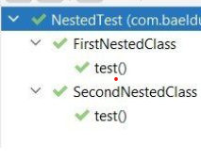
Order of execution / Test execution
@Nested tests give the test writer more capabilities to express the relationship among several groups of tests. A nested class is an inner non-static class placed inside another class and arranged in a hierarchical structure and can share setup and state with the instance of the outer class.
All nested test classes must be non-static inner classes.
All nested test classes must be annotated with the @Nested annotation.
The depth of the test class hierarchy is not limited in any way.
A nested test class can contain test methods, one @BeforeEach method, and one @AfterEach method.
public class NestedTest { @Nested class FirstNestedClass { @Test void test() { System.out.println("FirstNestedClass.test()"); } } @Nested class SecondNestedClass { @Test void test() { System.out.println("SecondNestedClass.test()"); } } }
Output:
Notes:
Аннотация @Nested позволяет использовать внутренние классы при разработке тестов,
что позволяет иногда более удобным способом группировать/дополнять тесты.
Вложенный класс — это внутренний нестатический класс, помещенный внутри другого класса и имеющий иерархическую структуру,
который может использовать общие настройки и состояние с экземпляром внешнего класса.
В этом случае, если мы хотим создать тест для проверки того, что MovieHashMap пуст, HashMap, когда запрос имеет значение NULL. Но из-за BeforeEach ответ будет установлен для каждого теста, поэтому тест должен выходить за пределы области BeforeEach. Что мы можем сделать?
Мы можем просто сгруппировать тест, используя вложенную аннотацию, и, организовав таким образом, BeforeEach не будет влиять на другие тесты за пределами вложенного блока.
Это можно применить к другим аннотациям, таким как AfterEach, ExtendWith.

Slide 35
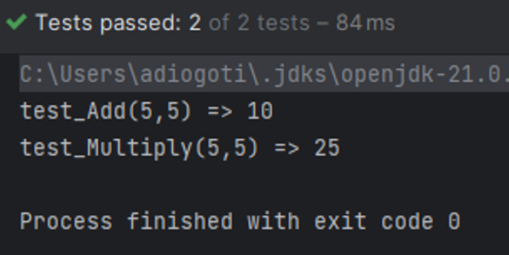
Instance Lifecycle
@TestInstance is used to configure the lifecycle of test instances for the annotated test class or test interface:
PER_CLASS: A new test instance will be created once per test class.
PER_METHOD: A new test instance will be created for each test method, test factory method, or test template method. This mode is analogous to the behavior found in JUnit versions 1 through 4.
If @TestInstance is not explicitly declared on a test class or on a test interface implemented by a test class, the lifecycle mode will implicitly default to PER_METHOD.
Output:
@TestInstance(TestInstance.Lifecycle.PER_METHOD) public class TestInstancePerMethod { private int result = 5; @Test void test_Add() { result = Math.addExact(result, 5); System.out.println("test_Add(5,5) => " + result); assertEquals(10, result); } @Test void test_Multiply() { result = Math.multiplyExact(result, 5); System.out.println("test_Multiply(5,5) => " + result); } }
These tests in this example pass because a new instance of testinstance creates before calling each test method. That means that the value of the variable result is always set to 5 before the execution of each test.
Notes:
Аннотация @TestInstance позволяет настроить жизненный цикл тестов JUnit 5.
@TestInstance имеет два режима. Одним из них является
LifeCycle.PER_METHOD (по умолчанию). Другой —
LifeCycle.PER_CLASS .
Последнее позволяет нам попросить JUnit создать только один экземпляр тестового класса и повторно использовать его между тестами.
Использование @TestInstance(PER_CLASS) полезна, когда создание экземпляра класса перед каждым тестом довольно дорого. Примером может быть установление соединения с базой данных или загрузка большого файла.
PER_METHOD: новый экземпляр теста будет создан для каждого метода тестирования, метода фабрики тестов или метода шаблона теста. Этот режим аналогичен поведению JUnit версий с 1 по 4. Если @TestInstance не объявлен явно в тестовом классе или в тестовом интерфейсе, реализованном тестовым классом, режим жизненного цикла по умолчанию будет неявно установлен на PER_METHOD.

Slide 36
JUnit @Tag
@Tag is used for filtering the test cases based on the given criteria like characteristics, purpose, and features. Used to declare tags for filtering tests, either at the class or method level.
A tag must not be blank.
A trimmed tag must not contain whitespace.
A trimmed tag must not contain ISO control characters.
Running Tagged Tests
To run the tests with specific tags using Maven, use the following command:
To exclude the tagged tests, we run the following command:
mvn test -Dgroups=“feature-168, development"
mvn test -DexcludeGroups=“development“
class TagExampleTest { @DisplayName("When the test has the tag: development") @Tag(“development") class WhenTestHasTagA { @Test @DisplayName("Should be run tests which have the tag: feature-168") @Tag(“feature-168") void shouldBeInvokedInvokedWhenWeRunTestsWhichHaveTag() { }
} }
Notes:
Cum se ruleaza din consola utilizind tag-ri
Tag la nivel de clasa si la nivel de metoda
@Tag используется для фильтрации тестовых случаев на основе заданных критериев, таких как характеристики, назначение и функции.
Используется для объявления тегов для тестов фильтрации на уровне класса или метода.
Тег не должен быть пустым.
Обрезанный тег не должен содержать пробелов.
Обрезанный тег не должен содержать управляющие символы ISO.
Запуск тестов с тегами Чтобы запустить тесты с определенными тегами с помощью Maven, используйте следующую команду:

Slide 37
JUnit @Timeout
@Timeout is used to define a timeout for a method or all testable methods within one class and its @Nested classes.
This annotation may also be used on lifecycle methods annotated with @BeforeAll, @BeforeEach, @AfterEach, or @AfterAll.
@BeforeEach @Timeout(2) void setUp() { // fails if execution time exceeds 2 seconds } @Test @Timeout(3) void someTest() { TimeUnit.SECONDS.sleep(5); }
@ExtendWith allows you to register extensions, which can intercept the test execution lifecycle to add additional behavior or services.
The annotation can be added multiple time to a test.
If we register multiple extensions programmatically, via @RegisterExtension, JUnit will register those extensions in a deterministic order.
To enforce a particular registration ordering, we can use the @Order annotation
@ExtendWith(MockitoExtension.class) class CustomerOrderTest {
}
Notes:
Timeout – avem exemplu acum
Despre @extendWith – vom prezenta la MOCKITO
Timeout
используется для определения тайм-аута для метода или всех тестируемых методов в одном классе и его @Nested классах.
Эту аннотацию также можно использовать в методах жизненного цикла, помеченных @BeforeAll, @BeforeEach, @AfterEach или @AfterAll.
Тест с настроенным тайм-аутом должен завершиться неудачно, если время его выполнения превышает заданную продолжительность.
Выполнение теста продолжается в основном потоке. Если таймаут превышен, основной поток прерывается из другого потока.
ExtendWith позволяет регистрировать расширения, которые могут перехватывать жизненный цикл выполнения теста, чтобы добавить дополнительное поведение или SERVICE.
Аннотацию можно добавлять в тест несколько раз. Если мы зарегистрируем несколько расширений программно, через @RegisterExtension,
JUnit зарегистрирует эти расширения в OPREDELENOM порядке. Чтобы обеспечить соблюдение определенного порядка регистрации, мы можем использовать аннотацию @Order.
A timeout configured test should fail if its execution time exceeds a given duration. The execution of the test proceeds in the main thread. If the timeout is exceeded, the main thread is interrupted from another thread.

Slide 38
Assertions.
06

Slide 39
Assertions. JUnit 5
Assertions allow us to verify that the code we write produces the expected results.
JUnit 5 offers a wide range of methods for creating clear and informative assertions in tests.
All assertions in JUnit Jupiter are static methods, located in the class org.junit.jupiter.Assertions.
Assertion methods has many overloads to support various data types including String messages to provide additional information.
Lambda expressions can be used.
Unsuccessful assertions will trigger an exception called AssertionFailedError
Notes:
Din ce pachet vine – partea cu overloads – sunt metode care se numesc tot asa dar au parametri diferiti
Definitia la ASSERT
Утверждения (assertions) позволяют нам проверять, что код, который мы пишем, выдает ожидаемые результаты.
JUnit 5 предоставляет множество методов для написания простых и понятных утверждений, делая процесс тестирования более эффективным.
Утверждения в JUnit 5 реализованы в виде статических методов, что означает – их можно вызывать напрямую из класса Assertions, не создавая объекты.
Методы утверждений перегружены для работы с разными типами данных. Мы можем включать поясняющие сообщения, что очень помогает, когда утверждение не срабатывает.
Можно использоавть лямбда-выражения.
Если утверждение не выполняется, генерируется исключение AssertionFailedError, останавливающее тест и сигнализирующее об ошибке.

Slide 40

Basic assertion methods in JUnit 5
assertEquals(expected, actual) Verifies that two objects are equal based on their equals() method implementation.
assertNotEquals(expected, actual) Verifies that two objects are not equal based on their equals() method implementation.
assertArrayEquals(expectedArray, actualArray) Verifies that two arrays contain the same elements in the same order.
assertLinesMatch(expectedLines, actualLines) Verifies step-by-step comparison of lists of strings.
assertIterableEquals(expectedIterable, actualIterable) Verifies that two Iterables (like List, Set, Queue) contain the same elements in the same order.
assertNull(object) Verifies that the given object is null.
assertNotNull(object) Verifies that the given object is not null.
Notes:
assertEquals Проверяет, что два объекта равны, основываясь на реализации метода equals().
assertNotEquals Проверяет, что два объекта не равны, основываясь на реализации метода equals().
assertArrayEquals Проверяет, что два массива содержат одинаковые элементы в одинаковом порядке.
assertLinesMatches Проверяет пошаговое совпадение списков строк.
assertIterableEquals Проверяет, что две итерируемых структуры данных (такие как List, Set, Queue) содержат одинаковые элементы в одинаковом порядке.
assertNull Проверяет, что объект null.
assertNotNull Проверяет, что объект не null.

Slide 41
Basic assertion methods in JUnit 5
assertTrue(condition) Verifies that a boolean condition evaluates to true.
assertFalse(condition) Verifies that a boolean condition evaluates to false.
assertSame(expected, actual) Verifies that two objects refer to the exact same instance in memory.
assertNotSame(expected, actual) Verifies that two objects do not refer to the same instance in memory.
assertThrows(exceptionClass, executable) Verifies that an executable block of code throws an exception of the specified class.
assertDoesNotThrow(executable) Verifies that an executable block of code does not throw any exceptions.
fail(message) Forces a test to fail unconditionally, providing an optional message for explanation.
Notes:
assertTrue Проверяет, что булево (логическое) выражение имеет значение true (истина).
assertFalse Проверяет, что булево (логическое) выражение имеет значение false (ложь).
assertSame Проверяет, что два объекта ссылаются именно на один и тот же экземпляр в памяти.
assertNotSame Проверяет, что два объекта не ссылаются на один и тот же экземпляр в памяти.
assertThrows Проверяет, что исполняемый блок кода вызывает исключение указанного класса.
assertDoesNotThrow Проверяет, что исполняемый блок кода не вызывает никаких исключений.
fail Принудительно завершает тест с ошибкой, выводя при этом (опционально) сообщение для пояснения причины.

Slide 42
The assertEquals and assertNotEquals methods
assertEquals(int)
assertNotEquals(String)
@Test void calculationTest() { int actual = 2 + 3; assertEquals(5, actual); }
@Test void stringComparisonTest() { String language = “Python"; assertNotEquals("Java", language); }
assertEquals(double) with delta
assertEquals with error message
@Test void testApproximateEquality() { double actual = 10.0 / 3; // ~3.3333333... double delta = 0.01; assertEquals(3.33, actual, delta); }
@Test void calculationTest() { int actual = 2 + 3; assertEquals(5, actual, “2 + 3 should equal 5"); }
Notes:
Skip until 50
В JUnit 5 assertEquals и assertNotEquals используются для проверки равенства (или неравенства) значений.
assertEquals
Используется для проверки того, что два значения равны.
Принимает два аргумента: ожидаемое значение и фактическое значение. Порядок, в котором вы указываете expected (ожидаемое) и actual (фактическое), важен.
Сравнивает значения с помощью метода equals объекта.
Доступны перегруженные методы для различных типов данных, таких как int, long, double, String и т.д.
(пример 3) Числа с плавающей точкой: Из-за особенностей представления чисел с плавающей точкой лучше использовать (перегрузку OVERLOAD ) assertEquals, которая принимает параметр delta для задания допустимой погрешности. Параметр delta определяет максимально допустимое отклонение между expected и actual.

Slide 43
The assertArrayEquals method
int
String
@Test public void testIntArraysEqual() { int[] expected = {1, 2, 3}; int[] actual = {1, 2, 3}; assertArrayEquals(expected, actual); }
@Test public void testStringArraysEqual() { String[] expected = {"Hello", "World", "!"}; String[] actual = {"Hello", "World", "!"}; assertArrayEquals(expected, actual); }
char
boolean
@Test public void testCharArraysEqual() { char[] expected = {'a', 'b', 'c'}; char[] actual = {'a', 'b', 'c'}; assertArrayEquals(expected, actual); }
@Test public void testBooleanArraysEqual() { boolean[] expected = {true, false, true}; boolean[] actual = {true, false, true}; assertArrayEquals(expected, actual); }
Notes:
Skip until 50
assertArrayEquals
сравнивает:
Элементы в каждом массиве
Порядок элементов
Порядок элементов имеет значение
assertArrayEquals имеет перегруженные методы для сравнения примитивных массивов, таких как boolean[], char[], byte[], short[], int[], long[], float[], и double[].

Slide 44
The assertIterableEquals method
assertIterableEquals verifies that two Iterables (like List, Set, Queue) contain the same elements in the same order.
assertIterableEquals()
@Test void testIterableEquality() { int[] numbers = {1, 2, 3}; List<Integer> list = Arrays.asList(1, 2, 3); Set<Integer> set = new HashSet<>(Arrays.asList(1, 2, 3)); assertIterableEquals(list, numbers); assertIterableEquals2(list, set); }
Notes:
Skip until 50
AssertIterableEquals проверяет, что два Iterables (например, List, Set, Queue) содержат одни и те же элементы в одном и том же порядке.

Slide 45
The assertLinesMatch method
Direct comparison For each pair of strings from the specified lists, assertLinesMatch() first checks if they are equal directly (via the equals() method). If they are, the algorithm moves on to the next pair.
Regular expressions If a direct match is not found, the expected string is treated as a regular expression and checked for a match (using the matches() method of the String class). If a match is found, the algorithm moves on to the next pair.
"Fast-forward" marker (>>>) If the expected string starts with ">>>", it is a marker for "fast-forwarding". The algorithm starts skipping lines in the actual list until it finds a string that matches the expected one.
assertLinesMatch()
void testMultiLineOutput() { List<String> expected = Arrays.asList( "Name: Project X", "Status: Processing", "Date: .*2024" // regular expression ); List<String> actual = Arrays.asList( "Name: Project X", "Status: Processing", "Date: 31-12-2024" ); assertLinesMatch(expected, actual); }
List<String> expected = Arrays.asList( "Name: Project X", ">>>", // skip lines "Date: 31-12-2024" ); List<String> actual = Arrays.asList( "Name: Project X", "Status: Processing", "Manager: John Doe", "Date: 31-12-2024" );
Notes:
Skip until 50
Прямое сравнение Для каждой пары строк из указанных списков метод AssertLinesMatch() сначала проверяет, равны ли они напрямую (с помощью метода Equals()). Если да, алгоритм переходит к следующей паре.
Регулярные выражения Если прямое совпадение не найдено, ожидаемая строка рассматривается как регулярное выражение и проверяется на совпадение (с использованием метода match() класса String). Если совпадение найдено, алгоритм переходит к следующей паре.
Маркер «перемотки вперед» (>>>) Если ожидаемая строка начинается с «>>>», это маркер «перемотки вперед». Алгоритм начинает пропускать строки в реальном списке, пока не найдет строку, соответствующую ожидаемой.

Slide 46
The assertNull and assertNotNull methods
assertNull()
assertNotNull()
@Test void isPersonNull() { Person person = null; assertNull(person); }
@Test void isPersonNotNull() { Person person = new Person("Alice"); assertNotNull(person); }
assertNull() lambda
assertNotNull() String message
@Test void isPersonNull() { Person person = null; assertNull(() -> person); }
@Test void isPersonNotNull() { Person chilled = null; assertNotNull(person, "The person should not be null"); }
Notes:
Skip until 50
AssertNotNull() утверждает, что фактическое значение НЕ равно нулю. Точно так же метод assertNull() утверждает, что это действительно так null

Slide 47
The assertTrue and assertFalse methods
assertTrue()
@Test void ageTest() { int age = 25; assertTrue(age > 18); }
assertTrue If the condition is false, the test will fail.
assertFalse If the condition is true, the test will fail.
assertFalse()
assertFalse() with String message
@Test void isLoggedInTest() { boolean isLoggedIn = false; assertFalse(isLoggedIn); }
@Test void isLoggedInTest() { boolean isLoggedIn = false; assertFalse(isLoggedIn, "User should not be logged in"); }
Notes:
Skip until 50
Метод assertTrue()утверждает, что предоставленное условие истинно или предоставленное логическое условие BooleanSupplier истинно.
Точно так же assertFalse() утверждает, что предоставленное условие ложно.

Slide 48
The assertSame and assertNotSame methods
assertSame()
@Test void testSameObject() { String s1 = "Hello"; String s2 = s1; assertSame(s1, s2); }
s1 and s2 reference the same object, since s2 is created by assigning s1.
assertNotSame()
@Test void testDifferentObjects() { String s1 = "Hello"; String s2 = new String("Hello"); assertNotSame(s1, s2); }
s1 and s2 reference different objects, as s2 is created using the new operator.
Notes:
Skip until 50
assertSame() проверяет, ссылаются ли два объекта на один и тот же объект в памяти. Другими словами, он проверяет, являются ли они одним и тем же объектом.
assertNotSame(), наоборот, проверяет, ссылаются ли два объекта на разные объекты в памяти.
assertSame() использует оператор == для сравнения объектов.
assertSame() следует использовать только тогда, когда вам действительно нужно проверить, являются ли два объекта одним и тем же объектом в памяти. В большинстве случаев вместо assertSame() рекомендуется использовать assertEquals() Примеры: testSameObject() проверяет, что s1 и s2 ссылаются на один и тот же объект, так как s2 создается путем присвоения s1. testDifferentObjects() проверяет, что s1 и s2 ссылаются на разные объекты, так как s2 создается с помощью нового оператора.

Slide 49
The assertThrows and assertDoesNotThrow methods
assertThrows()
@Test void whenDivisionByZeroThenArithmeticExceptionIsThrown() { assertThrows(ArithmeticException.class, () -> { int result = 10 / 0; }); }
assertDoesNotThrow()
@Test void whenCalculateSumThenNoExceptionIsThrown() { assertDoesNotThrow(() -> { int sum = 10 + 5; }); }
Notes:
Метод assertThrows() используется для проверки того, что определенный метод выбрасывает ожидаемое исключение.
Он принимает два аргумента: класс ожидаемого исключения и лямбда-функцию, содержащую вызов тестируемого метода.
Это помогает убедиться в том, что код корректно реагирует на ошибочные ситуации.
Если метод выбрасывает ожидаемое исключение, тест пройден. Если метод не выбрасывает исключение или выбрасывает неожидаемое исключение, тест считается не пройденным.
Метод assertDoesNotThrow() проверяет, что выполнение блока кода не выбрасывает никакого исключения. Это полезно для подтверждения того, что код работает стабильно и не вызывает неожиданных исключений в стандартных ситуациях.
Примеры: Первый тест проверяет, что попытка деления на ноль приводит к выбросу ArithmeticException. Второй тест подтверждает, что простое сложение двух чисел не вызывает исключений.

Slide 50
The fail() method
fail() serves as a temporary placeholder to remind to come back and finish writing the test later:
@Test void testNotYetImplemented() { fail("This functionality has not been implemented yet."); }
Marking unfinished code When functionality hasn't been implemented yet, fail() serves as a temporary placeholder to remind to come back and finish writing the test.
@Test void testUnexpectedScenario() { int result = calculateSomething(5, 0); fail("Something unexpected happened"); }
Detecting unexpected conditions If code enters a state that we didn’t expect, fail() helps to clearly indicate the problem.
Notes:
Skip until 50
Основной задачей метода fail() является принудительное завершение теста с неудачным результатом. Вызов этого метода в тесте немедленно генерирует исключение AssertionFailedError, сигнализируя, что тест не прошел успешно.
Используйте fail() разумно. Чрезмерное использование может сделать тесты менее информативными. Если возможно, предпочтительнее пользоваться другими методами проверок (assertions) из JUnit 5, такими как assertEquals, assertTrue, etc. Они предоставляют более детализированные сообщения об ошибках.
Зачем нужен:
(Пример 1) Обозначение незавершенного кода: Когда вы пишете тест для функциональности, которая еще не реализована, fail() служит временной заглушкой, чтобы напомнить вам о необходимости вернуться и дописать тест позже.
(Пример 2. Вдруг деление на 0 случилось) Выявление неожиданных условий: Если во время работы теста ваш код попадает в состояние, которое вы не предусматривали, fail() помогает четко обозначить проблему.

Slide 51
AssertJ
AssertJ is a powerful and popular Java testing library that provides several key advantages
assertThat(“Endava").startsWith(“End") .endsWith(“ava") .isNotEmpty();
Readability AssertJ employs a fluent style where assertions are chained together in a way that resembles natural language. This makes tests extremely easy to read and understand.
Maintainability The readability aspect also makes tests easier to maintain as changes are needed.
Customizability We can easily create our own custom assertions, enabling us to tailor the library to specific domain or project requirements.
Clarity AssertJ provides informative error messages, pinpointing the exact cause of test failures and making troubleshooting faster.
Notes:
Bibliotica de Assertion in
Mockito este Hamcrest
Avantajele de spus – cel mai bum ii Customizabillity – classwork example si exercitii
Преимущества AssertJ:
Библеотек тестировани предоставляющая несколко ключевых преимуществ.
Читаемость: AssertJ использует цепочечный синтаксис, который делает код более читаемым и понятным.
Информативность: AssertJ обеспечивает более информативные сообщения об ошибках, которые помогают понять причину сбоя теста.
Гибкость: AssertJ предлагает широкий спектр методов для проверки различных типов объектов и условий.
В целом, AssertJ является более мощной и удобной библиотекой для написания утверждений в тестах Java. JUnit 5 по-прежнему является хорошим выбором для базовых тестов, но для более сложных сценариев AssertJ является более предпочтительным.

Slide 52
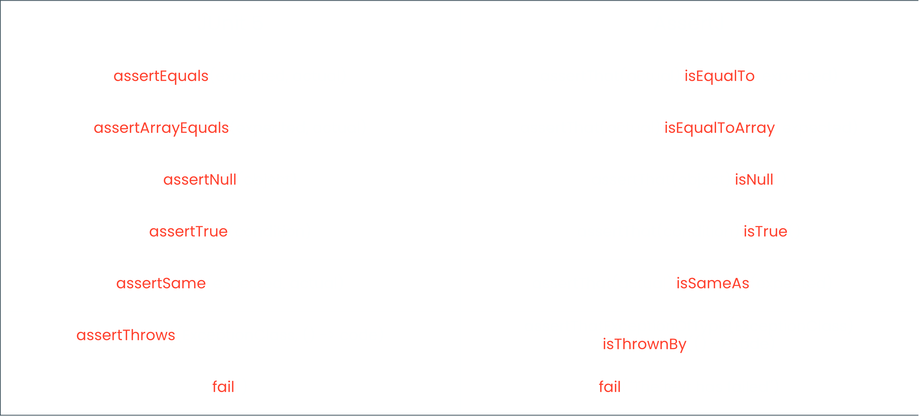
Junit vs AssertJ
Notes:
Визуально мы видем сразу на сколько читаемость асертов асертдж лучше.
Также достатчно полезен чеин метод внесеный в асертдж.
В нашех практических работах мы познакомися еще детальнее с асертджеи

Slide 53

Q & A
Notes:
Cind incepem – putem scapa de @BeforeEach (at @TestInstance)
PERMethod

Slide 54
Thank you!
Notes:
Presentation Matters
This slide provides justification for caring about how your presentations look and feel.
It can also be used as a template slide. Change the header (and footer) to reflect the client, presentation name, and chapter title. To change the header and footer, click “edit master” and change the header and footer on all the master slides to have the same client and presentation name across all pages.

Slide 55
08
09
10
11
12
Insert short chapter name
Insert short chapter name
Insert short chapter name
Insert short chapter name
Insert short chapter name
What is Mocking, when it is needed?
What is Mockito?
Getting Started with Mockito
Mockito Features walkthrough
Case Study – writing unit tests with Junit and Mockito
Pag. 4
Pag. 8
Pag. 16
Pag. 32
Pag. 48
Notes:
Agenda
Din workshopul de astazi vom afla – Ce este Mochinkg si când avem nevoie de el?
Ce este Mockito?
Noțiuni introductive cu Mockito
Caracteristicile Mockito
Studiu de caz – scrierea UT cu Junit și Mockito

Slide 56
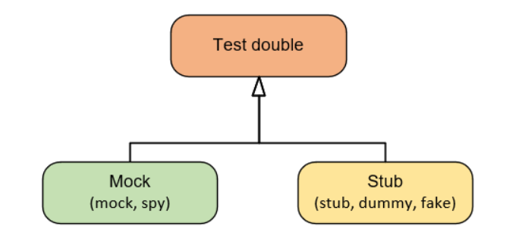
What is Mocking? When it’s needed?
08
Notes:
Ce e "Mocking"?
Mocking - reprezintă procesul de creare a unui obiect simulat (dublura de test) care imită comportamentul obiectului real, permițând interacțiunea cu metodele acestuia în teste.
Mocking-ul este o tehnică de simulare a obiectelor reale în teste pentru a izola componentele testate de dependențele externe.
Este util pentru a testa rapid și precis comportamentele fără a accesa servicii externe sau resurse complexe.
Cand avem nevoie de "Mocking"?
Cand avem nevoie sa testam o metoda isolat (ca parte de Unit testing) iar metoda testata are dependente externe, (are nevoie de unul sau mai multe obiecte din alte clase a programei pentru a-si realiza functia programata).
Mock: Simulează comportamentul și verifică interacțiunile (apeluri de metodă, parametri).
Stub: Simulează comportamentul unui obiect, oferind răspunsuri predefinite.

Slide 57
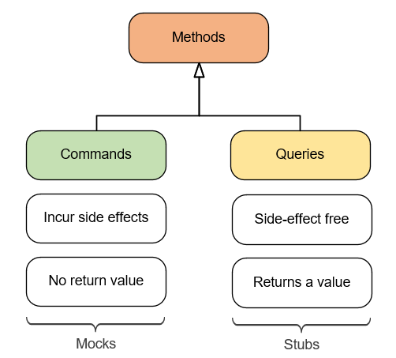
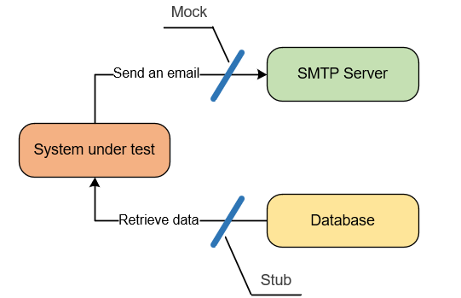
Mocks are for outcoming interaction; stubs — for incoming
Commands correspond to mocks; queries — to stubs
Notes:
Both mocks and stubs testing give an answer for the question: What is the result?
Difference between Mocks and Stubs
Tests written with mocks usually follow an initialize -> set expectations -> exercise -> verify pattern to testing.
While the pre-written stub would follow an initialize -> exercise -> verify.

Slide 58
Key points about:
Simulating Behavior
Isolation
Mocking
Mocking allows creation of fake objects that behave like real ones in a controlled environment. These simulated objects, called mocks, are programmed to respond to certain inputs and interactions as the real objects would.
Mocking is often used to isolate the code being tested from its dependencies. By replacing real objects with mock objects, one can focus solely on testing the behaviour of the code under test without worrying about the behaviour of its dependencies.
Testing
Dependency Injection
Mocking is commonly used in unit testing to verify the interactions between different components of a software system. Mocks can be used to simulate the behaviour of external systems, databases, or complex objects.
Mocking is closely related to the concept of dependency injection, where dependencies are passed to a component rather than being created internally. Mock objects are often used to inject dependencies into the code being tested
Notes:
Mocking is a short term solution and a long term problem.
If you want to deliver software faster then you should spend less time on mocks and more time on refactoring and automation.
Punctele cheie a procesului de Mocking:
Simularea comportamentului: Mocking permite crearea de obiecte false care se comportă ca și cum ar fi reale într-un mediu controlat. Aceste obiecte simulate, numite mock-uri, sunt programate să răspundă la anumite intrări și interacțiuni așa cum ar face și obiectele reale.
Izolare: Mocking este folosit ka izolarea codului testat de toate dependentele sale. Prin inlocuirea obiectelor reale cu cele "Mock"-ate avem posibilitatea sa ne focusam pe testarea compartamentului codului in cauza, nu si de comportamentul codului din dependente.
Testare: Mock-area este folosita in "unit" si "integration" testing pentru verificarea interactiunii dintre componentele aplicatiei testate. Testarea metodelor izolate cu ajutorul simularii compartamentelor sistemelor externe, bazelor de date si a obiectelor complexe.
Injectarea dependentelor: Mock-area este strans legata de conceptul de "Injectare a dependetelor"
(transmiterea dependentelor unui component in loc de crearea lor). Obiectele "Mock" sunt folosite pentru a injecta dependente in codul testat.

Slide 59

What is Mockito?
09
unit testing?
mocking an object?
injecting dependencies?
validating behavior?
all of the above on Java?
Notes:
Ce e Mockito?
Mockito este cel mai popular Framework de 'Mocking' folosit in "Unit testing" pentru limbajul Java.
El pune la indemana instrumente pentru a crea obiecte "mock", a le customiza comportamentul si a verifica interactiunea intre obiecte.
Cu ajutorul Frameworkului Mockito avem posibilitatea de a crea "unit" teste care sunt focusate pe testarea unei metode anume …fara a atrage prea multa atentie crearii dependentelor necesare executiei metodei testate. Pentru fiecare din acele dependente injectate exista posibilitatea de a seta un comportament anume, care corespunde scopului testarii in cauza.
De asemenea Mockito ofera instrumente de verificare a comportamentului obiectelor incluse in procesul testarii in cadrul executarii metodei testate.

Slide 60

Getting Started with Mockito
10
<dependency>
<groupId>org.mockito</groupId>
<artifactId>mockito-core</artifactId>
<version>5.11.0</version>
<scope>test</scope>
</dependency>
<dependency>
<groupId>org.mockito</groupId>
<artifactId>mockito-junit-jupiter</artifactId>
<version>5.11.0</version>
<scope>test</scope>
</dependency>
Notes:
Pentru a utiliza Mockito avem nevoie doar sa....
Adaugam in pom.xml dependenta: "mockito-core" - pentru a utiliza metodele Mockito
Adaugam in pom.xml dependenta: "mockito-junit-jupiter" - pentru a avea posibilitatea de a ne folosi de @Adnotari specifice Mockito, in partea practica ne vom opri la aceasta in detaliu.

Slide 61
Mockito features walkthrough
11
Create a Test Double Using methods: mock(), spy()
Define method calls from Mocked class Using: when(), given()
Instruct "void" methods from Mocked class on what to return With: doReturn(), doNothing(), doCallRealMethod(), doThrow(), doAnswer()
Instruct methods with a specified return type with: thenReturn() function
Inject dependencies through annotations @Spy, @Mock, @InjectMocks
Dynamic stubbing Answer functional interface
Internal method calls verification verify(), then(), should()
Argument capturing ArfumentCaptor<T>, capture(), getValue()
Argument matchers any(), anyString(), anyObject(), anyCollectio() ...
Notes:
Ordinea ramine acceasi
Pentru fiecare este code
Functiile principale ale "Mockito framework":
Creare a unui "Dublor" de test folosind metodele: mock() si spy()
Definirea metodelor utilizate din "dublor" folosind: when() sau given(), urmand stilul BDD
Instructarea acelor metode folosind: doReturn(), doNothing(), doCallRealMethod(), doThrow(), doAnswer()
Instructarea metodelor folosind: thenReturn()
Instructarea dinamica a metodelor prin implementarea interfetei functionale "Answer"
Extragerea rezultatului metodei folosind: verify() sau, daca urmam BDD – then() + should()
Injectarea dependentelor prin adnotari @Spy, @Mock, @InjectMocks
Folosirea "Argument matchers" de tipul: any(), anyString(), anyObject(), anyCollection() etc.
Captarea argumentelor pasate prin metoda cu ajutorul: ArgumentCaptor<T>, capture(), getValue()

Slide 62
Create a test double
mock()
spy()
Creates a Nullified version of the Class All the properties, logic and behaviours of a mocked instance of the class will return null or the equivalent of null.
Creates an instance of Class that is similar to the real one, giving access to all properties and logic.
STUB = mock() or spy() + when() + thenReturn()
Customizable mock and Deep Mock
A STUB is a mocked test double with at least one method being instructed on its return
Mocking using Mockito's 'Answer' class constants
RETURNS_DEFAULTS RETURNS_SMART_NULL RETURNS_MOCKS RETURNS_DEEP_STUBS
Notes:
Dublor de test – isoleaza clasa metodei de sub test de dependentele ei externe.
Avem nevoie de "Test Doubles" in cazul in care vom produce modificari sau prestabiliri in comportamentul obiectelor reale ale claselor.
Nu putem manipula cu obiectele reale ale claselor cu ajutorul instrumentelor oferite de "mockito" Tipuri de "Test Doubles": MOCK, STUB, SPY
mock() -> creaza o versiune "Null" a instantei clasei, toti parametrii si toate metodele = null sau echivalentul lui null (- 0 pentru primitivele numerice, -'false' pentru boolean)
spy() -> creaza o instanta similara cu cea reala, da acces la toti parametrii si toata logica clasei ! are nevoie de @NoArgsConstructor
STUBBING:
STUB = MOCK + Instructions for how to respond to certain method calls -> mock() + [when() + thenReturn()]
Deep Mock -> mock(class + Answer constant) Answer Constants:
RETURNS_DEFAULTS -> obiectele si metodele returneaza null, primitivele – valoarea implicita
RETURNS_SMART_NULLS -> returneaza un mesaj descriptiv in cazul in care motodei nu i sau dat instructiuni (nu i sa facut stub) RETURNS_MOCKS -> inlocuieste obiectele cu instantele "mocked" pentru a evita un posibil "null pointer" - la chemarea explicita a metodelor obiectului vom primi null sau echivalentul lui pentru primitive
RETURNS_DEEP_STUBS -> permite "instructarea / stubbing" a metodelor dependentelor folosite in metoda testata – ofera posibilitatea de a face "stub" la tot lantul de metode al obiectuui "mocked"

Slide 63
The test double creation methods examples
mock()
spy()
Hotel hotelMock = mock(Hotel.class);
Or
Hotel hotelMock = mock();
Hotel hotelSpy = spy(Hotel.class);
Or
Hotel hotelSpy = spy();
STUB
Customized mock, deep stub
Hotel hotelMock = mock();
when(hotelMock
.getRoomsCount())
.thenReturn(100);
Animal catMock = mock(RETURN_DEFAULTS)
Animal tigerMock =
mock(RETURN_DEEP_STUBS);
Notes:
Crearea "dublorului" pentru testare prin:
mock() -> folosim atunci cand nu vom avea nevoie de utilizare directa a obiectului in cauza, avem nevoie de el doar pentru a-l injecta ca dependenta in alta metoda/constructor. Un obiect "mocked" trebuie sa fie numit "objectNameMock"
spy() -> folosim cand vom interactiona cu metodele/variabilele instantei "dublor" instanta trebuie sa fie numita cu "Spy" la urma
stub -> se foloseste in pereche cu atat "mock()" cat si cu "spy()", devine stub doar dupa ce I se seteaza explicit comportamentul metodelor
Mock customizat -> este realizat cu ajutorul adaugarii constantelor din clasa Answer ca parametru pentru metoda mock()

Slide 64
Defining method calls
when()
Is the key function of Mockito that makes a call to the method specified as its parameter
Can be used with both types of "stubbing" methods, either with doMethod() preceding it or with thenMethod() following it
given()
Used when following the BDD style of unit tests, has the same behaviour as the "when()" but differs in compatible "stubbing" methods - accepts "willSomething()" following it.
Notes:
Definirea metodelor – face parte din procesul de "stubbing"
when() -> functia principala in Mockito utilizata pentru a defini o metoda specifica in procesul de "stubbing". Poate fi folosita atat cu metodele de "stubbing" de tipul "do..()" Cat si cu cele de tipul "then..()". Primele fiind folosite inainte de "when", ultimele – dupa.
given() -> are aceiasi menire ca si when, este folosita pentru a utiliza sintaxa BDD. Accepta doar metodele de "stub" de tipul "will...()" Care se alatura dupa "given()"

Slide 65
The method defining examples
when()
TrainBarriers trainBarriersSpy = spy(trainBarriers);
when(trainBarriersSpy.passengerIsEligible(PASSENGER_ID)).thenReturn(true);
given()
TrainBarriers trainBarriersSpy = spy(trainBarriers);
given(trainBarriersSpy.passengerIsEligible(PASSENGER_ID))
.willReturn(true);
Notes:
Definirea metodelor:
when() -> primeste metoda aleasa pentru "stubbing" ca parametru
given() -> BDD style when – de asemenea primeste metoda ca parametru

Slide 66
Instructing(stubbing)
"void" methods
doCallRealMethod()
Used to call the real method upon a mock object
doCallRealMethod()
.when(chessPlayerMock)
.assignCategory();
doCallRealMethod()
.when(chessPlayerMock)
.getCategory();
chessPlayerMock.assignCategory(); assertEquals("Senior", chessPlayerMock.getCategory());
doNothing()
Instruct a method call to perform no action at all
ChessPlayer chessPlayer = new ChessPlayer("Magnus", 30);
ChessPlayer chessPlayerSpy =
spy(chessPlayer); doNothing()
.when(chessPlayerSpy)
.assignCategory();
Notes:
Aici aratam metodele prin care facem stub
Instructarea metodelor "void" – face parte din procesul de "stubbing" doNothing() -> instructeaza metoda apelata sa nu execute nici o actiune (transforma un obiect "spy" in unul "mock") doCallRealMethod() -> instructeaza explicit ca metoda reala sa fie apelata (transforma un obiect "mock" in unul "spy")

Slide 67
Instructing(stubbing)
"void" methods
doAnswer()
Instructs a method to return an answer implementation from void
doThrow()
ChessPlayer chessPlayer = new ChessPlayer("Magnus", 30); ChessPlayer chessPlayerSpy = spy(chessPlayer); doAnswer((chessP) -> { ChessPlayer player = (ChessPlayer)chessP.getMock(); player.setWins(3); player.setPoints(9); return null; }).when(chessPlayerSpy).assignScoreStats(); chessPlayerSpy.assignScoreStats(); assertSame(3, chessPlayerSpy.getWins()); assertSame(9, chessPlayerSpy.getPoints());
Instructs a method to throw a specific exception
ChessPlayer chessPlayerMock = mock(); doThrow(Exception.class)
.when(chessPlayerMock)
.assignCategory();
Notes:
Instructarea metodelor "void" – face parte din procesul de "stubbing" doThrow() -> instructeaza metoda testata sa arunce o exceptie de tip anumit doAnswer() -> instructeaza metoda de tip "void" asupra logicii ei interne, de exemplu poate seta fortat careva valori interne, sa suprascrie un Query result

Slide 68
Instructing methods with a return type
thenReturn()
Runs the method it is stubbing, performs data type checks in compile time
CarShop carShopSpy = spy(CarShop.class);
when(carShopSpy.getCarsInStock())
.thenReturn(carsInStock);
Multiple thenReturn()
doReturn()
thenReturn() method can be chained as many times as necessary
Stubbed method is not being run, data type is checked during runtime
when(goalsService.getGoals(playerName))
.thenReturn(100)
.thenReturn(10)
.thenReturn(0);
CarShop carShopSpy = spy(CarShop.class);
doReturn(carsInStock)
.when(carShopSpy)
.getCarsInStock();
Notes:
2 clase aici -
Instructarea metodelor cu un tip predefinit de date – face parte din procesul de "stubbing"
thenReturn() -> verifica tipul variabilei in timpul compilarii – va sublinia cu rosu in caz ca transmitem un tip incompatibil
-> metoda apelata este rulata
-> in caz ca metoda arunca un "run time exception" - exceptia va FI aruncata Multiple thenReturn() -> avem posibiliteate de a adauga multiple "thenReturn()" cu parametri diferiti, la fiecare apel al functiei instructate in asa mod vom primi rezultatul respectiv (dupa rand) indicat in "theReturn()-ul" specific. In caz ca sunt mai multe apeluri la metoda decat instructiuni "thenReturn()" - se va folosi ultimul "thenReturn()" la toate apelurile urmatoare
doReturn() -> verifica tipul variabilei in timpul rularii – va arunca "run time exception" in cazul unui tip incompatibil
-> metoda apelata NU este rulata
-> in caz ca metoda arunca un "run time exception" - NU va fi aruncata exceptia
-> reprezinta un "mock" al metodei

Slide 69
Inject dependencies through annotations
Standard dependency injection
Dependency injection via annotations
@Test void testMeatDinner() { BreakfastWaiter breakfastWaiterSpy = spy(); DinnerWaiter dinnerWaiterSpy = spy(); CustomerOrder customerOrder = new CustomerOrder(breakfastWaiterSpy, dinnerWaiterSpy); List<String> expectedDinner = Arrays.asList("Chicken", "Toffee pudding"); List<String> actualDinner = customerOrder.meatDinner();
assertThat(expectedDinner) .isEqualTo(actualDinner); }
@Spy BreakfastWaiter breakfastWaiter;
@Spy DinnerWaiter dinnerWaiter;
@InjectMocks CustomerOrder customerOrder;
@Test void meatDinner() { List<String> expectedDinner = Arrays.asList("Chicken", "Toffee pudding"); List<String> actualDinner = customerOrder.meatDinner();
assertThat(expectedDinner) .isEqualTo(actualDinner); }
Notes:
Foarte des folosit
Crearea "dublorului" pentru testare cu ajutorul anotatiilor:
@Mock
@Spy
@InjectMocks
Reguli generale, toate dependentele trebuie sa fie declarate inainte de @InjectMocks

Slide 70
Dynamic stubbing
1. Initial Stubbing: You start by stubbing the method using when() and thenReturn() or other stubbing methods. This defines the default behaviour for the method call.
when(mock.someMethod()).thenReturn(defaultValue);
thenAnswer()
2. Dynamic Behaviour: Then, you can further refine the behaviour based on specific arguments using thenAnswer() or then() with an Answer object.
when(mock.someMethod(anyInt())).thenAnswer(invocation -> { int argument = invocation.getArgument(0); return dynamicValueBasedOn(argument); });
Notes:
Package – clasa (doar in presentation)
Instructarea dinamica a metodelor in Mockito se refera la abilitatea de a specifica diferite valori returnate sau comportamente pentru aceeasi metoda apelata bazandune pe valorile transmise metodei pentru fiecare invocare. Este folositor in cazul cand avem nevoie de comportament care depinde de parametrii specifici primite.
Instructarea initiala -> folosind "when" si "thenReturn" - stabilim comportamentul initial al metodei
Instructarea dinamica -> folosind "thenAnswer" sau "then" in loc de "thenReturn" cu un "Answer" obiect ca parametru, care reprezinta o functie definita in clasa de test. In exemplul de mai sus "thenAnswer()" permite specificarea comportamentului dinamic bazat pe argumentul primit de metoda "someMethod()". Obiectul "invocation" ofera accesul la argumentele si altea informatie contextuala despre metoda apelata.

Slide 71
Internal method calls verification
Expecting Nothing is Expecting Something
You can make sure a mock was not used through
You can make sure a mock was not used following a specific verify through
verifyZeroInteractions
verifyNoMoreInteractions
Both are often over specification…
Notes:
Mocking is a short term solution and a long term problem.
If you want to deliver software faster then you should spend less time on mocks and more time on refactoring and automation.
Punctele cheie a procesului de Mocking:
Simularea comportamentului: Mocking permite crearea de obiecte false care se comportă ca și cum ar fi reale într-un mediu controlat. Aceste obiecte simulate, numite mock-uri, sunt programate să răspundă la anumite intrări și interacțiuni așa cum ar face și obiectele reale.
Izolare: Mocking este folosit ka izolarea codului testat de toate dependentele sale. Prin inlocuirea obiectelor reale cu cele "Mock"-ate avem posibilitatea sa ne focusam pe testarea compartamentului codului in cauza, nu si de comportamentul codului din dependente.
Testare: Mock-area este folosita in "unit" si "integration" testing pentru verificarea interactiunii dintre componentele aplicatiei testate. Testarea metodelor izolate cu ajutorul simularii compartamentelor sistemelor externe, bazelor de date si a obiectelor complexe.
Injectarea dependentelor: Mock-area este strans legata de conceptul de "Injectare a dependetelor" (transmiterea dependentelor unui component in loc de crearea lor). Obiectele "Mock" sunt folosite pentru a injecta dependente in codul testat.

Slide 72
Internal method calls verification
verify()
Verifies the behaviour of the mock object, including the method invocation and its output.
// "when": method invocation trainBarriersSpy.passengerEntry(PASSENGER_ID); // "then": what we expect verify(emailServiceMock).notifyPassenger(PASSENGER_ID);
then() + should()
BDD style verification, behaves exactly as "verify()"
// when trainBarriersSpy.passengerEntry(PASSENGER_ID); // then then(emailServiceMock) .should() .notifyPassenger(PASSENGER_ID);
Notes:
BDD – verify (este cel mai folosit ) sau then+should
Extragerea comportamentului metodei, verificarea apelarii metodelor interne cu sau fara parametri
In cazul cand apare necesitatea de a valida apelarile interne catre metode terte folosim metoda "verify()" oferita de "Mockito"
Dupa invocarea metodei pe obiectul de tip "spy" performam verificarea apelarii metodelor interne cu ajutorul "verify()", se verifica inclusiv si parametrii transmisi in metoda
Aceeasi functionalitate poate fi obtinuta folosind "then() + should()" daca urmam sintaxa BDD oferita de "Mockito"

Slide 73
Argument capturing
ArgumentCaptor< T >
ArgumentCaptor object creation is used to extract the arguments of the invoked method
ArgumentCaptor<SomeArgumentType> captor = ArgumentCaptor.forClass(SomeArgumentType.class);
capture()
This function is used to capture the arguments during the verification using "verify()" method
// Method invocation mock.someMethod(argument1, argument2);
// Argument capturing
verify(mock).someMethod(captor.capture(), captor.capture());
getValue() / getAllValues()
Used to retrieve captured arguments
List<SomeArgumentType> capturedValues = captor.getAllValues();
Notes:
Etape -se creaze obiect
-Metoda
-Get value daca ii un obiect – getALlValues – lista
Mecanismul de "Argument Capturing" in "Mockito" reprezinta o tehnica de a prinde argumentele (inclusiv obiecte) pasate unei metode "mocked" in timpul invocarei ei si are mau multe parti componenete ce lucreaza impreuna. Procesul pe scurt poate fi descris in felul urmator:
- Crearea unui Mock
- Definirea si instructarea metodei (stubbing)
- Invocare metodei
- Crearea unui obiect de tip "ArgumentCaptor"
- Captarea argumentelor cu ajutorul obiectului "ArgumentCaptor"
- Folosirea argumentelor captate in "asserts"
Partea ce are tangenta cu mecanismul de "Argument Capturing" este:
Crearea obiectului "captor" are loc prin metoda statica "forClass()" al clasei "ArgumentCaptor" cu transmiterea clasei tipului de date al argumentului ca parametru
In procesul de verificare a metodei apelate prin "verify()" obiectul "captor" folosind metoda "capture()" salveaza argumentele
Argumentele salvate ulterior pot fi utilizate pentru extragerea caracteristicilor lor prin metoda "getValue()" sau "getAllValues()" si atribuirea acestor "valori" la obiectele de un tip concret sau in procesul de "assert"

Slide 74
Argument matchers
What?
Represents a mechanism used to specify matching conditions for the arguments passed to mocked method invocations during verification or stubbing
Types
When?
Exact Matchers "eq()"
Any Matchers "any()"
Null Matchers "isNull()", "notNull()"
Primitive Matchers "anyInt()", "anyBoolean()" ...
Collection Matchers "anyList()", "anySet", "anyMap" ...
Custom Matchers
Verifying Method Invocations
Stubbing Methods with Complex Argument Matching
Setting Up Stubbing with Flexible Matching
Matching Any Value of a Certain Type
Matching Null or Not Null Arguments
Notes:
Tu poti sa faci stub – ii faci matcher de o clasa specifica de ex string
3 ex in classwork
"Argument Matchers" ce sunt ele? -> reprezinta un mecanism in Mockito folosit pentru a specifica conditiile de potrivire pentru argumentele transmise in invocarile metodelor "mocked" in timpul verificarii sau instructarii lor.
-> permit specificarea conditiilor flexibile pentru a potrivi argumentele metodelor, ceea ce este folositor in cazul cand valorile exacte ale argumentelor nu sunt cunoscute
Folosind "Mockito Argument Matchers" primi teste mai flexibile si reziliente la schimbarile in comportament sau implementarea detaliilor in codul sub test.
Cand folosim "Argument Matchers"?
La verificarea invocarii metodelor: Cand dorim sa verificam faptul ca o metoda a fost apelata cu argumente specifice, dar nu stim care sunt valorile exacte
La instructarea metodelor cu argumente complexe
La instructarea metodelor cu argumente in mod flexibil: argumente cu valori diferite ce pornesc acelsi comportament
Potrivirea oricaror valori de un tip anumit
Potrivirea argumentelor Null si Not Null
Tipurile de "Matchers"
Exact Matcher - "eq()" - mai mult folosit pentru "readability" si consistenta, reprezinta valoarea exacta transmisa
Any Matcher - "any()" - potriveste orice argument de un tip stabilit
Null Matcher - "isNull()" si "notNull" - potriveste valorile null si not null respectiv
Primitive Matcher – ca si "any" potriveste orice argument de un tip primitiv anumit
Collection Matcher – potriveste orice argument de tip colectie anumit
Custom Matchers – cu ajutorul interfetei "ArgumentMatcher" pot fi definite tipuri de matchers customizate

Slide 75
Argument matchers
Verify with ARG-Matchers
// using any() argument matcher of type Ticket verify(bookingServiceSpy).bookSeat(any(Ticket.class));
// Using eq() to specify exact argument matching verify(mock).someMethod(eq("expectedArgument"));
Stub with ARG-Matchers
// Stubbing a method with a String argument matcher when(mock.someMethod(anyString())).thenReturn(expectedResult);
// Stubbing the processData() method to return a specific result for any when(mockDataProcessor.processData(anyList())).thenReturn(42);
Notes:
Argument matchers examples: In verify -> folosim "any()" cu parametrul "Ticket.class" pentru a valida ca metoda "bookSeat()" , apelata in cadrul altei metode, a primit ca parametru un obiect (oarecare) de tip "Ticket"
-> folosim "eq()" cu parametrul "ExpectedArgument" pentru a veirfica ca o metoda "someMethod" primeste ca parametru anume "ExpectedArgument", in mod normal acest "Argument" ar putea fi transmis direct, dar pentru a spori "readability" si consistenta folosim "eq()"
In Instructare (stub)
-> folosim "anyString()" pentru a transmite un "oarecare" String ca parametru in metoda "someData()"
-> folosim "anyList()" pentru a transmite un "oarecare" List ca parametru in metoda "processData()"

Slide 76

Q & A

Slide 77
Thank you!
Notes:
Presentation Matters
This slide provides justification for caring about how your presentations look and feel.
It can also be used as a template slide. Change the header (and footer) to reflect the client, presentation name, and chapter title. To change the header and footer, click “edit master” and change the header and footer on all the master slides to have the same client and presentation name across all pages.

